Slide 1
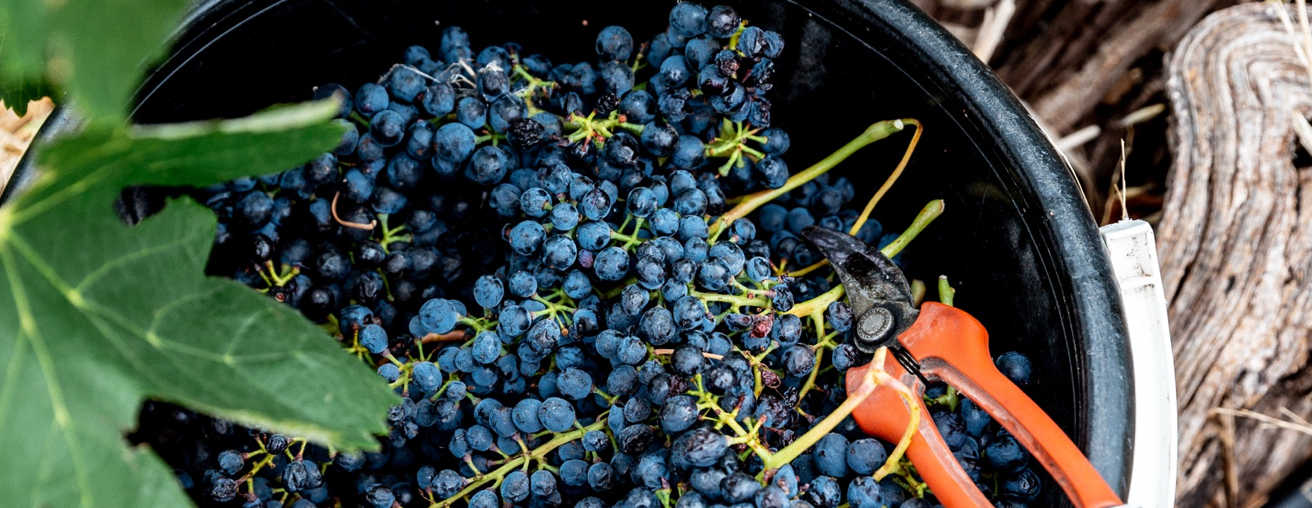
ชีราซ
และไวน์เบลนด์ต่าง ๆ
Notes:
ไวน์ชีราซคุณภาพดีของประเทศออสเตรเลียเป็นไวน์ที่แสดงออกถึงสถานที่ เป็นการกลั่นกรองของแตร์รัวร์ (ลักษณะพิเศษเฉพาะพื้นที่) ภูมิอากาศ และชุมชนไวน์ของเราได้อย่างชัดเจน
บันทึกย่อของสไลด์แต่ละหน้าจะให้ข้อมูลเพิ่มเติมเกี่ยวกับสไลด์นั้นๆ และประเด็นแนะนำเพื่อใช้ในการอภิปราย สามารถดาวน์โหลดหัวข้อและสื่อประกอบ รวมถึงชุดสไลด์นำเสนอข้อมูลดังเช่นสไลด์ชุดนี้ ได้ที่เว็บไซต์ www.australianwinediscovered.com

Slide 2


ไวน์แห่งออสเตรเลียทุกแก้วจะบอกเล่าเรื่องราว จะเล่าความเป็นมาเกี่ยวกับไวน์ที่บรรจงสร้างขึ้นมาจากองุ่นที่เติบโตขึ้นมาท่ามกลางสภาพอากาศอันหลากหลายและภูมิประเทศที่กว้างใหญ่ที่มีประวัติศาสตร์อันยาวนาน
เฉกเช่นบรรพบุรุษของพวกเขา เกษตรกรผู้ปลูกองุ่นและผู้ผลิตไวน์ในปัจจุบันยังคง มีความกระตือรือร้นยืดหยุ่นและสร้างสรรค์ ขับเคลื่อนอย่างต่อเนื่องเพื่อค้นหาวิธีใหม่ ๆ เพื่อทำให้เทคนิคเก่าสมบูรณ์แบบ ชุมชนของเราเชื่อมโยงกันด้วยความเคารพซึ่งกันและกัน และความรักที่มีร่วมกันในการสร้างสรรค์ไวน์ชั้นเยี่ยม ในขณะเดียวกันก็ปกป้องสิ่งมหัศจรรย์ทางธรรมชาติเพื่อให้คนรุ่นหลังได้เพลิดเพลิน การนำความคิดสมัยใหม่ไปใช้กับดินแดนโบราณของเรา และเราให้ความสำคัญกับการทดลองที่สนุกสนานอย่างจริงจัง
เพราะฉะนั้น หากท่านกำลังมองหารสชาติแห่งการผจญภัย เราขอให้ไวน์แห่งออสเตรเลียเป็นดั่งเข็มทิศนำทางของท่าน เพราะในไวน์แห่งออสเตรเลียทุก ๆ ขวดคุณจะได้สัมผัสกับความมหัศจรรย์ของออสเตรเลีย – ซึ่งเป็นเครื่องเตือนใจถึงการผจญภัย และความหลากหลายที่นิยามวัฒนธรรมและดินแดนของเรา

Slide 3
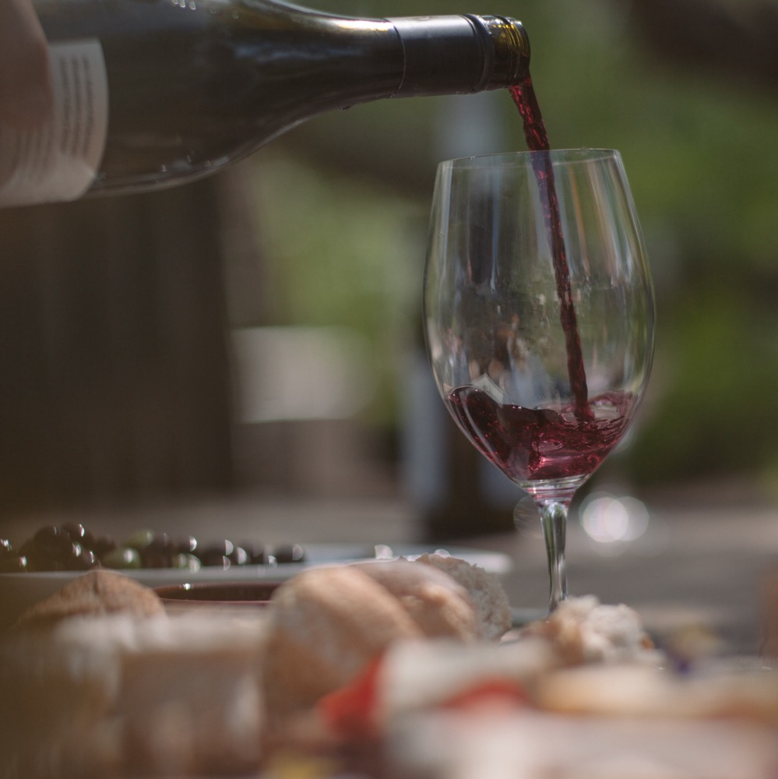
ชีราซ
เรื่องราว แห่งตำนาน
ออสเตรเลีย
ชีราซเป็นหนึ่งในพันธุ์องุ่นอันเป็นที่รักและเป็นที่ยอมรับของประเทศออสเตรเลีย
ไร่องุ่นจำนวน 4 ใน 5 ปลูกองุ่นพันธุ์นี้
เป็นตัวแทนขององุ่นแดงเกือบครึ่งที่ปลูกกันอยู่
มีสัดส่วนเกือบ ¼ ของการผลิตไวน์โดยรวม
คนอื่นเรียก ซีราห์ เราเรียก ชีราซ
เกือบทุกที่ในโลก เรียกชื่อองุ่นพันธุ์นี้ว่า ซีราห์ แต่เมื่อประสบความสำเร็จเชิงพาณิชย์ระดับนานาประเทศ ผู้ผลิตไวน์ชาวออสเตรเลียจึงเลือกที่จะเรียกไวน์ของตนเองว่า “ชีราซ”
Notes:
ช่วงนี้เป็นโอกาสอันดีที่ให้ทุกคนได้ลิ้มรสไวน์ชีราซออสเตรเลียอันแสนคลาสสิค ส่วนการชิมไวน์เต็มรูปแบบจะจัดอยู่ในตอนท้ายของการนำเสนอนี้
ชีราซเจริญเติบโตได้ดีในประเทศออสเตรเลีย ซึ่งมีภูมิอากาศอบอุ่นและดินหลากหลายประเภท และนักดื่มไวน์ชื่นชอบในรสชาติขององุ่นแดงสุกฉ่ำ ที่อัดแน่นไปด้วยรสผลไม้ เนื้อสัมผัส มีความสมดุลและลงตัวพอดี การเดินทางของชีราซเริ่มต้นที่การนำไปเบลนด์กับองุ่นพันธุ์อื่น ๆ จนมาถึงผลิตไวน์ด้วยตัวมันเอง เนื่องจากความสม่ำเสมอที่เป็นธรรมชาติของชีราซ รวมถึงลักษณะสัมผัสหนักแน่น มาพร้อมกับคุณลักษณะของแบล็กเบอร์รี่สีเข้มและลูกพลัมที่ชัดเจน ส่วนมากชีราซจะหมักบ่มในถังไม้โอ๊ก ถ้าเป็นไม้โอ๊กอเมริกันจะทำให้ได้คุณลักษณะของวานิลลา หรือถ้าเป็นโอ๊กฝรั่งเศสจะได้ความเป็นไม้ซีดาร์ที่บอบบางกว่า

Slide 4
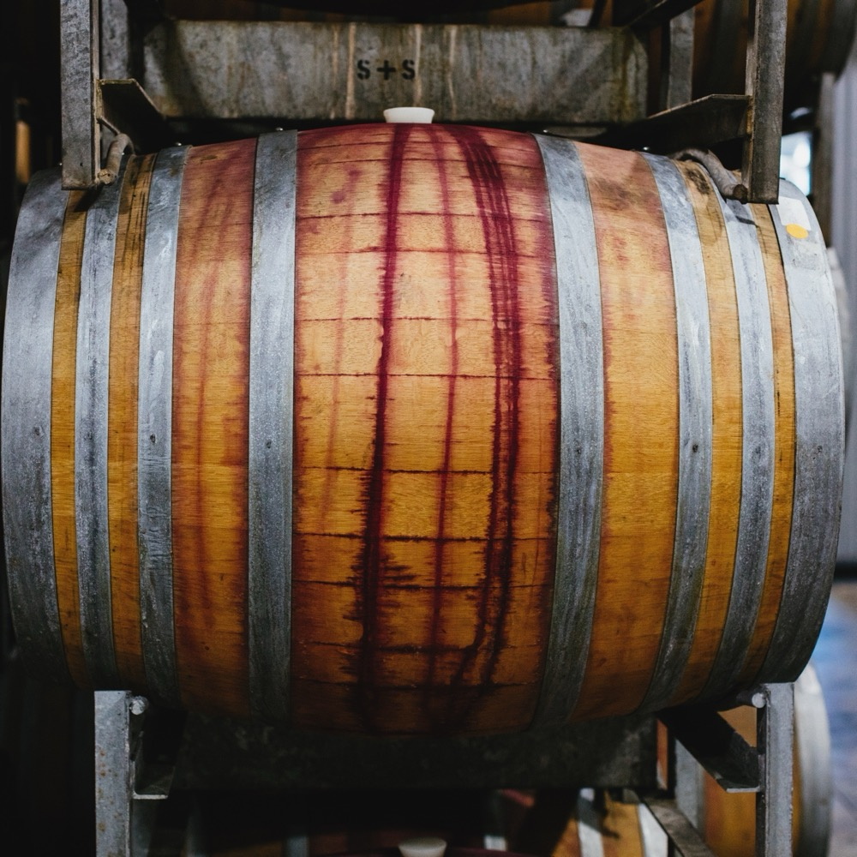
ประเด็นการนำเสนอ
ในวันนี้
มีดังนี้
ประวัติความเป็นมาของชีราซ
ออสเตรเลีย
การปลูก
การผลิตไวน์
สไตล์ที่แตกต่างกัน
สถานที่ปลูก
คุณลักษณะและข้อมูลรวมเรื่องกลิ่นรส

Slide 5
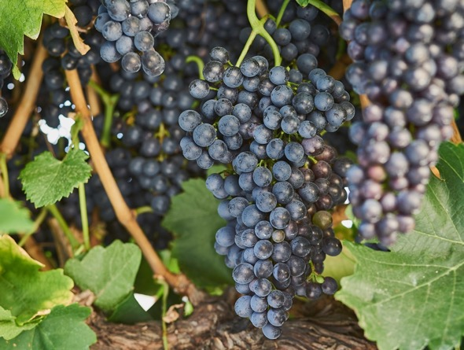
ช่วงปี 1820 – ช่วงปี 1830
ประวัติความเป็นมา
ของชีราซ
ในประเทศออสเตรเลีย
ช่วงปี 1840 – ช่วงปี 1890
ต้นองุ่นชีราซปลูกในรัฐออสเตรเลียใต้และรัฐวิกตอเรีย และองุ่นที่ปลูกส่วนหนึ่งก็ยังออกผลอยู่ในปัจจุบัน
1860
ชีราซเป็นหนึ่งในองุ่นสายพันธุ์เริ่มแรกที่มาสู่ประเทศออสเตรเลีย และเจริญเติบโตในภูมิอากาศแห้งและอุ่น
ไร่องุ่นทาห์บลิกได้ก่อตั้งที่รัฐวิกตอเรีย และเป็นถิ่นพำนักของต้นองุ่นส่วนหนึ่งที่แก่ที่สุดในโลก ที่เติบโตก่อนจะมีโรคฟีลอกซีราและไม่ถูกต่อกิ่งไว้

Slide 6
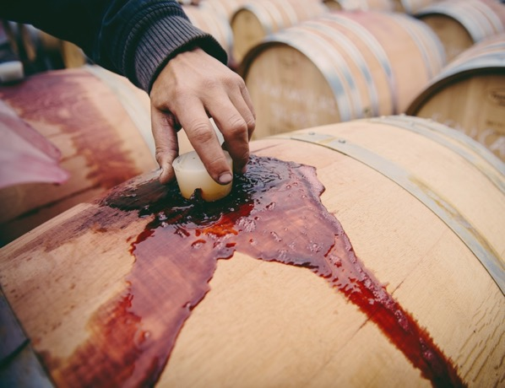
ช่วงต้น ช่วงปี 1900
ช่วงปี 1980 – ช่วงปี 1990
ชีราซเจริญรุ่งเรืองอย่างต่อเนื่องในเกือบทุกมุมของประเทศ ด้วยว่าประเทศออสเตรเลียมีความเหมาะสม ทั้งเรื่องภูมิอากาศที่หลากหลาย ภูมิประเทศ และดิน จึงทำให้ชีราซเหนือกว่าองุ่นพันธุ์อื่น ๆ
ผู้ผลิตไวน์ออสเตรเลียบรรจงผลิตไวน์ที่มีระดับแอลกอฮอล์สูง สีเข้ม และบ่มในไม้โอ๊กใหม่
1867
ช่วงปี 1950 – ช่วงปี 1970
นายเฮนรี่ เบสต์ ได้ปลูกชีราซในไร่องุ่นที่เมืองเกรท เวสเทิร์น ในรัฐวิกตอเรีย และต้นองุ่นเหล่านั้นก็ยังเจริญเติบโตจวบจนปัจจุบัน
ชีราซได้เดินหน้าแจ้งเกิดและกลายเป็นไวน์ยอดนิยมที่สุดในประเทศ

Slide 7
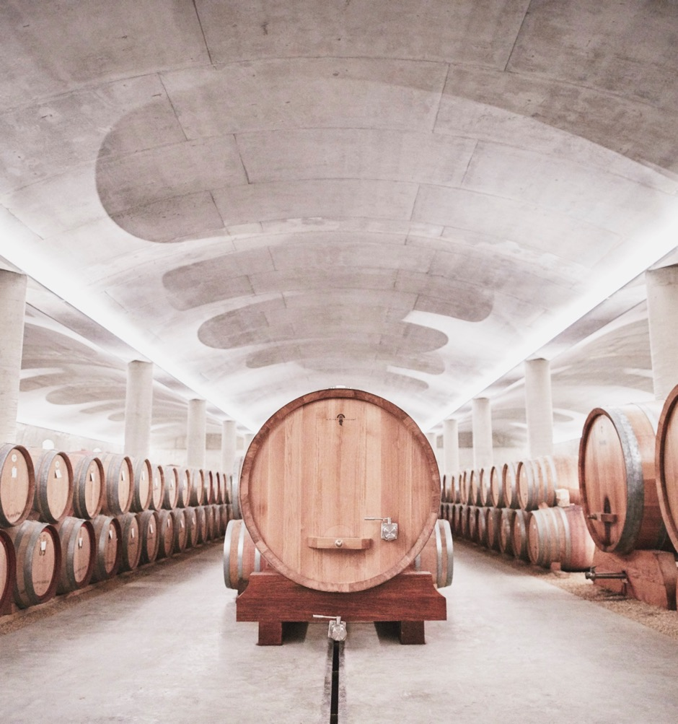
ปัจจุบัน
ชื่อเสียงของชีราซจากภูมิอากาศเย็นมีเพิ่มมากขึ้น ยืนเด่นอย่างภาคภูมิใจคู่กับชีราซในอีกสไตล์จากภูมิอากาศอุ่น ลักษณะสัมผัสหนัก เข้มข้น และมีความดั้งเดิม ที่ผู้ดื่มไวน์นิยมกันทั่วโลก
ช่วงปี 2000
สไตล์ชีราซที่เป็นที่นิยมอย่างสูงด้วยลักษณะที่เข้มข้น ล้ำลึกยังคงผลิตอยู่ แต่ความชอบในชีราซสไตล์ไวน์แบบกลาง ๆ เริ่มมีมากขึ้น
Notes:
ประเด็นแนะนำเพื่อการอภิปราย :
อะไรที่เป็นข้อได้เปรียบในการผลิตชีราซจากองุ่นอายุมาก?

Slide 8

เรื่องราวของแม็กซ์ ชูเบิร์ต
วิวัฒนาการ
การเป็นสัญลักษณ์
แห่งชื่อเสียง
ในปี ค.ศ. 1951 นายแม็กซ์ ชูเบิร์ตหมายมั่นจะผลิต “ไวน์แดงออสเตรเลียที่ยิ่งใหญ่” แต่ถูกสั่งให้หยุดการผลิตโดยผู้บริหารไร่เพนโฟลด์ส
ในปี ค.ศ. 1960 เพนโฟลด์ส แกรนจ์ บิน 1 ออกวางตลาดและได้รับคำชื่นชมอย่างสูง และเพนโฟลด์สจึงสั่งให้นายชูเบิร์ตกลับมาผลิตไวน์อีกครั้ง
เพนโฟลด์ส แกรนจ์ได้กลายเป็นหนึ่งในไวน์ที่โดดเด่น มีคุณค่าสำหรับการเก็บสะสมมากที่สุดในโลก ต้องขอบคุณสื่อไวน์ของประเทศสหรัฐอเมริกาและนักวิจารณ์ชาวอเมริกัน อย่างนายโรเบิร์ต พาร์กเกอร์ และนิตยสารไวน์ สเปคเทเทอร์เป็นอย่างมาก
Notes:
นายแม็กซ์ ชูเบิร์ตเป็นผู้บุกเบิก เขาหมายมั่นจะทำให้ไวน์ชีราซของประเทศออสเตรเลียเป็นที่รู้จักในระดับโลก ถึงแม้จะพบอุปสรรคขวากหนามนานากว่าประสบความสำเร็จ แต่ในที่สุดเขาก็เป็นผู้ผลิตไวน์ที่มีชื่อเสียงที่สุดของประเทศออสเตรเลีย ชื่อ “เพนโฟลด์ส แกรนจ์”

Slide 9
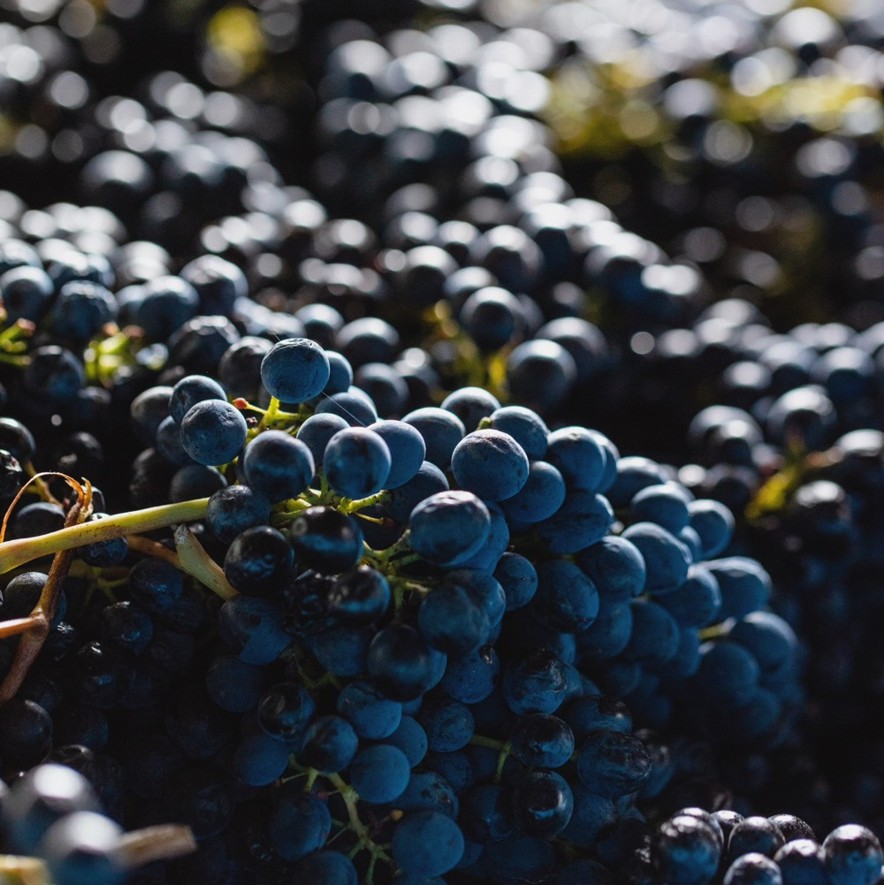
เรื่องราวของแม็กซ์ ชูเบิร์ต
วิวัฒนาการ
การเป็นสัญลักษณ์
แห่งชื่อเสียง
ชีราซ : ดื่มตามใบสั่งแพทย์
เหล่าบรรดาผู้สนับสนุนเรื่องไวน์ของประเทศออสเตรเลียในยุคต้น ๆ เป็นกลุ่มแพทย์ ในนั้นมีนายแพทย์คริสโตเฟอร์ รอว์สัน เพนโฟลด์ส ผู้ซึ่งเข้ามาพำนักอยู่ที่เมืองแอดิเลดเมื่อปี ค.ศ. 1844 และก่อตั้งไร่มากิลล์ เอสเตท ไวน์ตัวแรกของเพนโฟลด์สามารถซื้อหาได้แต่ต้องใช้ใบสั่งแพทย์ เพราะเชื่อกันว่าไวน์นี้ให้คุณต่อผู้ป่วยภาวะโลหิตจาง
Notes:
นายแม็กซ์ ชูเบิร์ตเป็นผู้บุกเบิก เขาหมายมั่นจะทำให้ไวน์ชีราซของประเทศออสเตรเลียเป็นที่รู้จักในระดับโลก ถึงแม้จะพบอุปสรรคขวากหนามนานากว่าประสบความสำเร็จ แต่ในที่สุดเขาก็เป็นผู้ผลิตไวน์ที่มีชื่อเสียงที่สุดของประเทศออสเตรเลีย ชื่อ “เพนโฟลด์ส แกรนจ์”

Slide 10
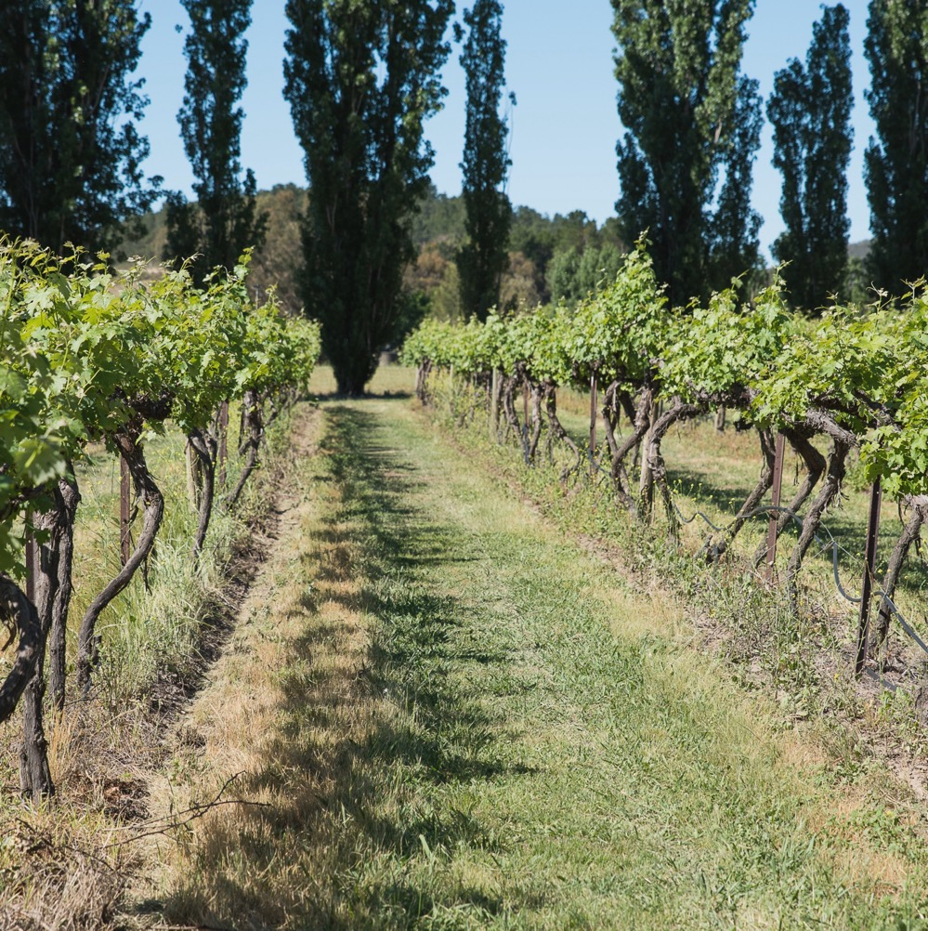
การปลูกองุ่น
วิธีปลูก ชีราซ
ต้นองุ่น
การทดน้ำ
การตัดแต่ง
ผลผลิต
การเก็บเกี่ยว
Notes:
ต้นองุ่นพันธุ์ชีราซสามารถปรับตัวได้ค่อนข้างดี จะให้ผลผลิตดีถ้าปลูกในสภาพภูมิอากาศที่เหมาะสม แต่จะอ่อนไหวต่อสภาวะการปลูกที่แย่ ชีราซจะติดตาและสุกในช่วงกลางฤดูถึงปลายฤดูเพาะปลูก และเก็บเกี่ยวในช่วงกลางฤดูเก็บเกี่ยว

Slide 11
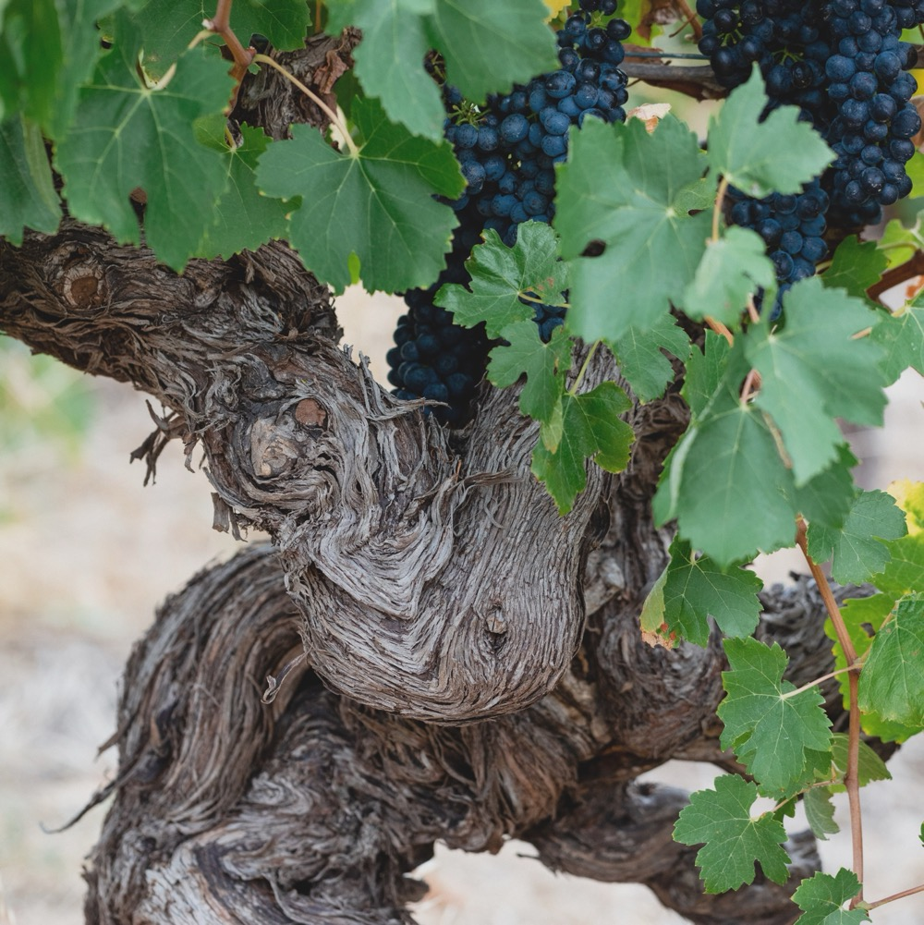
ต้นองุ่น
ต้นองุ่นชีราซปรับตัวได้ดีและมีความแข็งแรงสามารถให้ผลผลิตเป็นผลองุ่นปริมาณสูง แม้จะโตในดินที่สารอาหารต่ำ

Slide 12
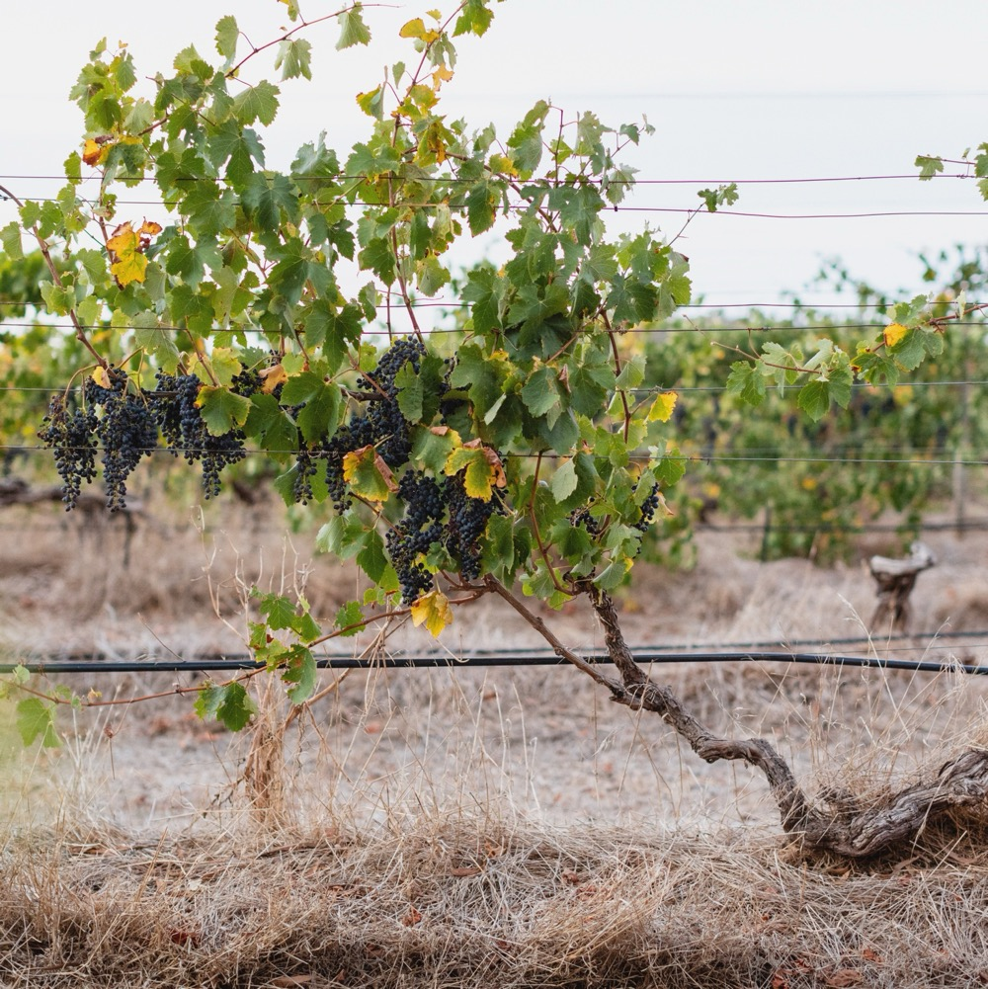
การทดน้ำ
ต้นองุ่นที่ปลูกบนดินที่หน้าดินตื้นต้องใช้การทดน้ำ แต่ต้นองุ่นอายุมากที่เป็นองุ่นพันธุ์ชีราซและเติบโตในสภาพแห้งแล้ง
ต้นองุ่นชีราซสามารถรับมือกับสภาวะที่เป็นอุปสรรคได้
ถ้าทดน้ำมากเกินไป ไวน์ที่ได้จะรสชาติไม่เข้มข้น

Slide 13
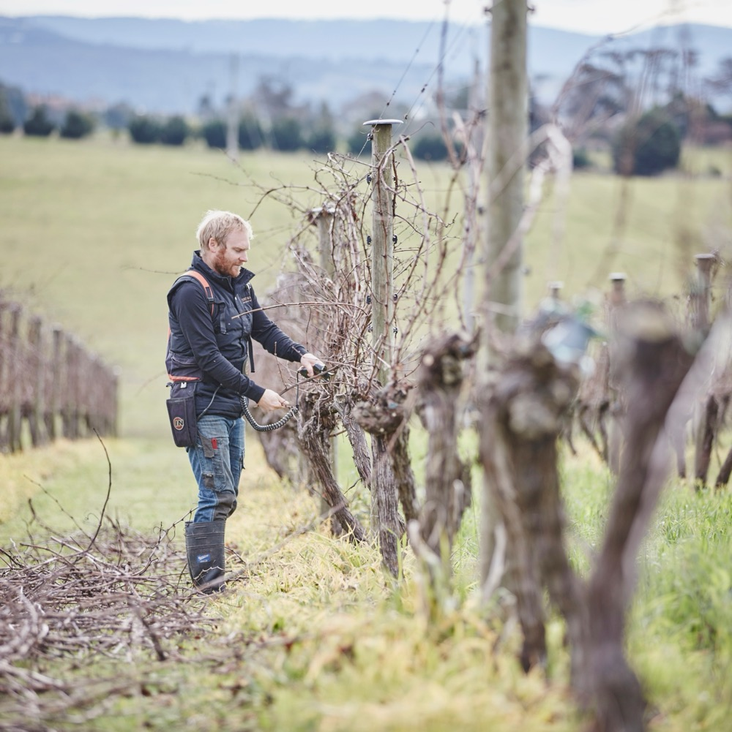
การตัดแต่ง
การตัดแต่งเป็นเรื่องสำคัญเพราะต้องควบคุมการเจริญเติบโตที่มากจนเกินไป การนำเทคนิคการตัดแต่งทรงพุ่มมาใช้ จะทำให้ทรงพุ่มมีความสมดุล และส่วนที่เป็นผลจะได้รับร่มเงาที่พอเหมาะ หลบเลี่ยงแสงแดด เพราะแสงแดงที่แผดเผาจะทำให้องุ่นสุกจนเกินไป
Notes:
การตัดแต่งต้นองุ่นพันธุ์ชีราซทำได้โดยใช้มือหรือเครื่องตัดก็ได้ ส่วนมากจะทำระหว่างเดือนในช่วงฤดูหนาวหรือใกล้จะถึงฤดูใบไม้ผลิ

Slide 14

ผลผลิต
ขึ้นอยู่กับหลายปัจจัย ที่สำคัญคือ
อายุของต้นองุ่น
ความสมบูรณ์ของต้น
คุณลักษณะของสถานที่ปลูก
Notes:
อายุของต้นองุ่น : ต้นองุ่นพันธุ์ชีราซอายุมากมักให้ผลผลิตต่ำกว่า แต่องุ่นจะรสชาติเข้มข้นและหนักแน่นกว่า
ความสมบูรณ์ของต้นองุ่น : เมื่อการเติบโตของไร่องุ่นอุดมสมบูรณ์ จะทำให้ผลผลิตสูง แต่จะทำให้คุณภาพรสชาติที่เด่นชัดของชีราซต่ำ ดังนั้น การดูแลการเติบโตของต้นองุ่นให้ดีเป็นสิ่งสำคัญ
คุณลักษณะของสถานที่ปลูก : รวมถึง ประเภทดิน ทิศทางที่ตั้ง แหล่งของแสงแดด และภูมิอากาศ

Slide 15
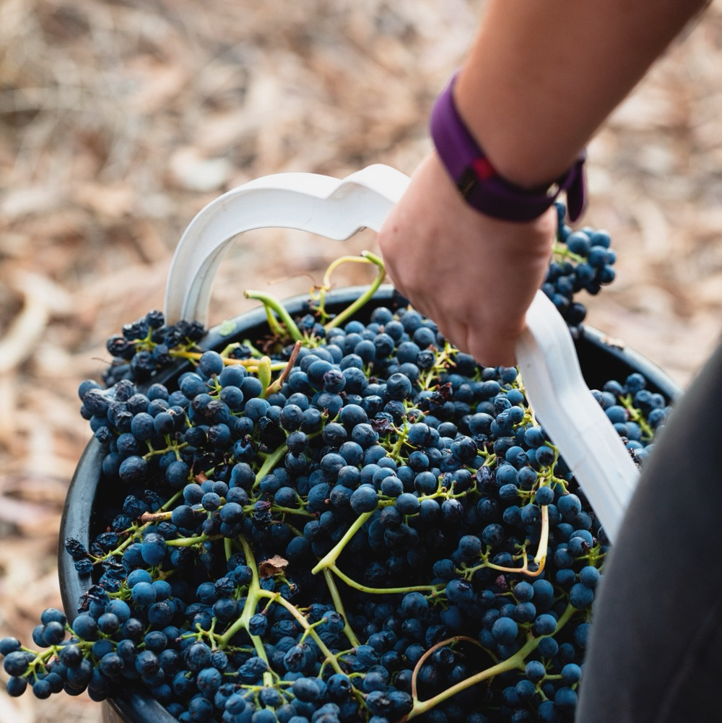
การเก็บเกี่ยว
ชีราซต้องมีฤดูที่องุ่นจะสุกพอดี เมื่อองุ่นสุก ปริมาณน้ำตาลจะเพิ่มขึ้นและปริมาณกรดจะลดลง กุญแจสำคัญที่จะเก็บเกี่ยวได้ดังต้องการคือ ต้องหาจุดที่น้ำตาลและกรดสมดุลกันพอดี
Notes:
ชีราซจะสุกเต็มที่ ก็ต้องถึงฤดูที่องุ่นสุกพอดี และในสภาวะเช่นนั้น ก็จะเก็บเกี่ยวองุ่นได้ในช่วงกลางฤดูเก็บเกี่ยว, ในภูมิอากาศเย็นกว่า ชีราซมักต้องใช้เวลาในช่วงฤดูกาลเพื่อการเจริญเติบโตนานกว่า ถึงจะเรียกว่าสุกเต็มที่ เมื่อชีราซถูกทิ้งไว้ให้สุกจนลึกไปถึงเนื้อใน ก็จะได้คุณภาพขอบคุณลักษณะแบบพริกไทย และพัฒนาความเป็นลูกพลัมเชื่อมและเชอร์รี่สีเข้มได้อย่างชัดเจน
ประเด็นแนะนำเพื่อการอภิปราย:
เวลาที่เก็บเกี่ยวจะมีผลต่อความแตกต่างเรื่องรสชาติของชีราซอย่างไร?

Slide 16
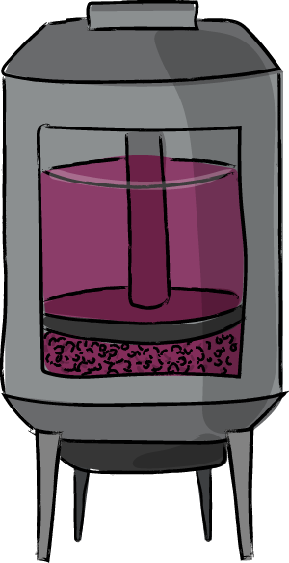
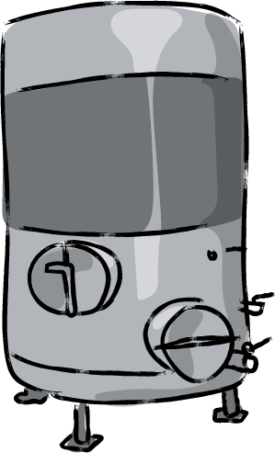


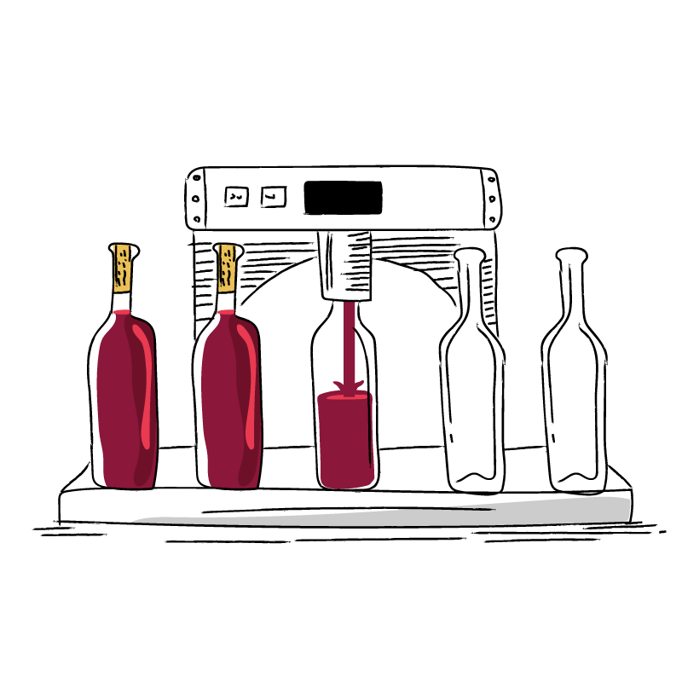
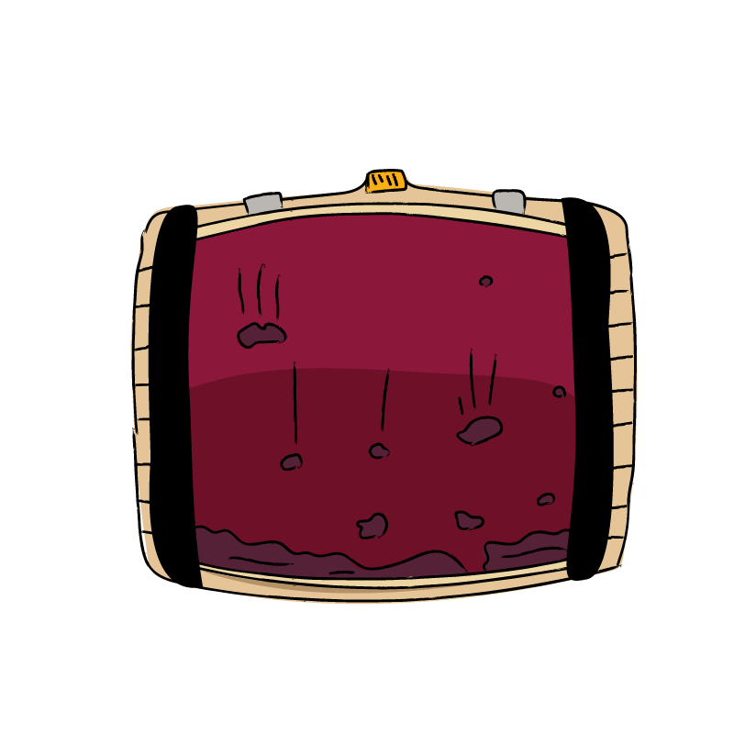
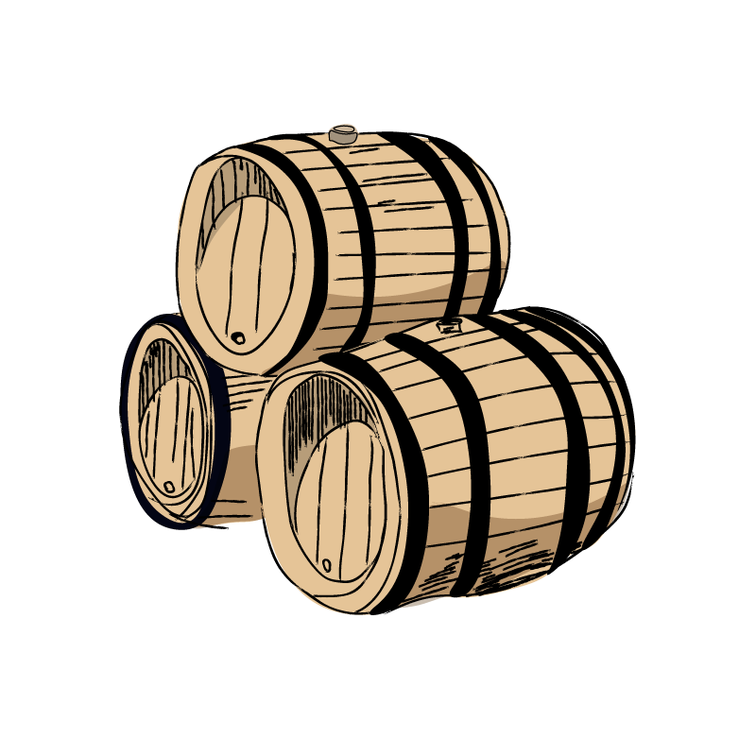
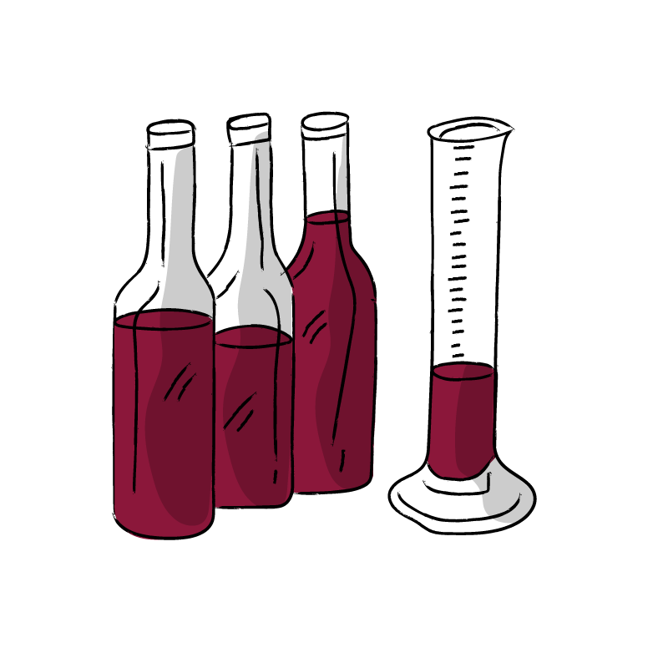
กรรมวิธีการผลิตไวน์แดง
1. เก็บเกี่ยว
2. เด็ดก้าน
และบด/บีบให้แตก
3. การหมัก
4. การคั้นน้ำ
5. การหมักแบบมาโลแลกติก
9. การบรรจุขวด
8. การทำให้ไวน์ใสและการกรอง
7. การบ่ม
6. การเบลนด์ (การผสมไวน์)

Slide 17
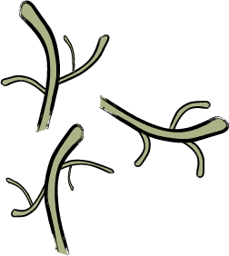


การผลิตไวน์
เทคนิคที่มีอิทธิพลต่อชีราซ
ใช้องุ่นทั้งก้านและผล
เติมก้าน
ใช้องุ่นทั้งช่อผลและไม่เด็ดก้าน
การหมักแบบ
ใช้องุ่นทั้งช่อผล
การใช้องุ่น
แบบไม่เด็ดก้าน
การหมักแช่
แบบคาร์บอนิก
การหมักแบบ
มาโลแลกติก
การหมัก
แบบธรรมชาติ
Notes:
การหมักแบบใช้องุ่นทั้งช่อผล (หรือทั้งพวง) : องุ่นจะไม่เด็ดก้าน ซึ่งจะทำให้ปริมาณสารแทนนินสูงขึ้น จะช่วยเพิ่มกลิ่นและทำให้เสริมศักยภาพในการเก็บไวน์ได้ดีขึ้น
การใช้องุ่นไม่เด็ดก้าน : จะเติมก้านองุ่นเข้าไปในองุ่นหลังการหมักโดยใช้องุ่นที่เด็ดก้าน
การหมักแช่แบบคาร์บอนิก : การหมักแบบคาร์บอนิกคือการหมักที่เกิดภายในเซลล์ การหมักเช่นนี้เริ่มต้นด้วยการใช้องุ่นทั้งช่อผล ไม่เด็ดเป็นลูก ๆ และก้านยังติดอยู่ที่ตัวผล การหมักในถังระบบปิด แบบการใช้ถังหมักอัดด้วยก๊าซคาร์บอนไดออกไซด์ องุ่นจะเริ่มหมักด้วยตัวมันเอง (โดยใช้เอนไซม์ขององุ่นเอง) ปล่อยให้องุ่นหมักไปเช่นนี้จนกระทั่งปริมาณแอลกอฮอล์คิดเป็นร้อยละ 2 การหมักแบบคาร์บอกนิกนี้จะทำให้เกิดคุณลักษณะเฉพาะอันเป็นเอกลักษณ์และนำไปสู่สไตล์ที่มีผลไม้นำเด่น
การหมักแบบมาโลแลกติก : แบคทีเรียที่ผลิตกรดแลกติก ที่เกิดตามธรรมชาติ จะเติมเข้าไปในน้ำองุ่นชีราซที่หมักแล้ว เพื่อกระตุ้นให้กรดมาลิคที่แข็งกร้าวกลายเป็นกรดมาลิคที่มีความเป็นครีมนม นุ่มนวล และอ่อนนุ่ม ผู้ผลิตไวน์จะใช้การหมักแบบมาโลแลกติกเพียงบางส่วนของกระบวนการก็ได้ จะช่วยลดกรดในไวน์ ทำให้ไวน์คงตัว และก่อรูปกลิ่นและรส
การหมักโดยใช้ยีสต์ธรรมชาติ : ยีสต์ธรรมชาติหรือยีสต์พื้นเมืองที่อยู่ในจุลินทรีย์ขององุ่น จะใช้ในการหมักไวน์ มากกว่าจะใช้ยีสต์ที่เพาะเลี้ยง (ยีสต์ที่นำแยกออกไปและนำไปเพาะเลี้ยงในห้องทดลอง) สิ่งนี้ทำให้ได้ไวน์ที่มีความซับซ้อนมากขึ้น

Slide 18
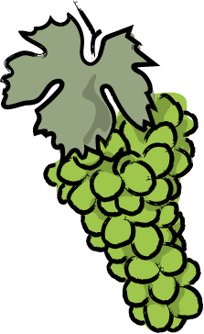

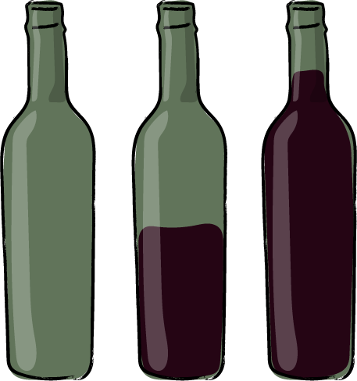
การผลิตไวน์
เทคนิคที่มีอิทธิพลต่อชีราซ
ยืดระยะเวลา
การหมักบ่ม
การหมักร่วมกับวีโอนิเยร์
การกรองและ
เทกลับคืน
การแช่หมักหลังการหมัก/การเพิ่มเวลาการแช่องุ่น ทั้งเปลือก
การบ่มในถังไม้โอ๊ก
การบรรจุขวดและ
การเก็บไวน์
Notes:
การหมักร่วมกับวีโอนิเยร์ : เมื่อนำชีราซไปหมักร่วมกับวีโอนิเยร์ในปริมาณน้อย สีของไวน์จะสว่างขึ้น กลิ่นหอมจะชัดเจนขึ้น และรสชาตินุ่มนวลขึ้น
การกรองและเทกลับคืน : คือการที่แยกน้ำไวน์ที่หมักแล้วออกจากเปลือกองุ่น ทิ้งเปลือกไว้ในถังหมัก จากนั้นเทน้ำไวน์กลับไปบนเปลือก จะช่วยเพิ่มการสัมผัสออกซิเจน และช่วยเพิ่มการสกัดสีและสารแทนนิน
การแช่หมักหลังการหมัก/การเพิ่มเวลาการแช่องุ่นทั้งเปลือก : การเพิ่มเวลาแช่หมัก (10 - 40 วัน) จะทำให้เนื้อสัมผัสเนียนขึ้น มีสารแทนนินซับซ้อนมากขึ้น ฝาดน้อยลงและมีรสชาติเพิ่มขึ้น
การบ่มในถังไม้โอ๊ก : ชีราซมักบ่มในถังไม้โอ๊ก (ใช้ทั้งไม้โอ๊กฝรั่งเศสและไม้โอ๊กอเมริกัน) การบ่มในถังไม้โอ๊กใหม่จะให้กลิ่นรสวานิลลา ควัน และมะพร้าว
การบรรจุขวดและการเก็บไวน์ : ชีราซของออสเตรเลียส่วนใหญ่จะบรรจุขวดและปิดฝาเกลียว ยกเว้นไวน์ชั้นดีชั้นสูงอย่างเช่น เพนโฟลด์ส แกรนจ์ ส่วนศักยภาพในการเก็บไวน์จะแตกต่างกันไป ขึ้นอยู่กับสไตล์และคุณภาพที่ต่างกัน ไวน์ชีราซนี้เก็บไว้ได้อย่างสง่างามถึง 20 ปี และจะถึงครึ่งศตวรรษก็เป็นไปได้หากเป็นไวน์คุณภาพดีมาก ไวน์ชีราซหลากหลายสไตล์ของออสเตรเลียทำเพื่อให้เปิดดื่มได้โดยไม่ต้องเก็บไวน์ไว้นาน ๆ (2 - 5 ปี)
ประเด็นแนะนำเพื่อการอภิปราย :
คุณลักษณะใดที่ทำให้ชีราซควรค่าแก่การเก็บ? ผู้ผลิตไวน์ทำให้เกิดสิ่งนี้ในกระบวนการผลิตไวน์ได้อย่างไร?
เหตุใดถึงใช้ไม้โอ๊กในกระบวนการผลิตไวน์ชีราซคุณภาพดีเกือบตลอดเวลา?

Slide 19
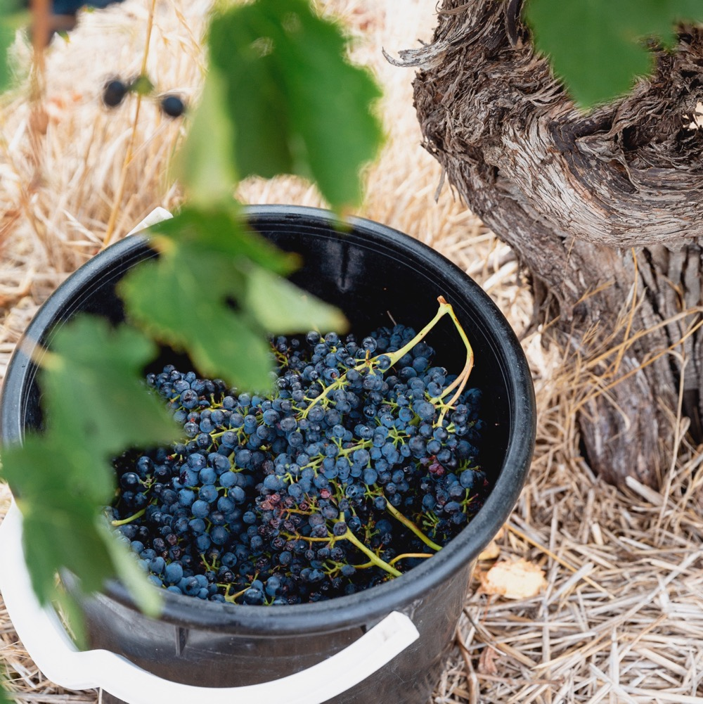
สไตล์ชีราซ
โดยทั่วไป
และการจับคู่ผสม
สี, กลิ่น, เนื้อสัมผัส, รสชาติของชีราซมักถูกเสริมโดยลักษณะเฉพาะของพันธุ์องุ่นอื่น ๆ ที่นำมาผสม

Slide 20

ชีราซในฐานะที่เป็นหนึ่งใน
จีเอสเอ็ม เบลนด์
เพิ่มรสชาติให้ชัดเจนและกลิ่นรสเด่นชัด
สามารถเพิ่มระดับแอลกอฮอล์
ชีราซ
เกรอนาช
เพิ่ม :
แบล็กเบอร์รี่
มัลเบอร์รี่
บลูเบอร์รี่
ลูกพลัม
มะกอกดำ
GSM
มูร์เวดร์
เพิ่ม :
กลิ่นหอม
สตรอเบอร์รี่
เครื่องเทศ
เนื้อสัมผัสเบาที่สุดใน 3
สายพันธุ์
เพิ่ม:
กลิ่น
ความคงทนของกลิ่น
รสชาติคงค้างและชัดเจน
Notes:
ผู้ผลิตไวน์ออสเตรเลีย โดยเฉพาะอย่างยิ่งในบารอสซา แวลลีย์ และแมคลาเรน เวล จะตอบรับกับสไตล์นี้ และสไตล์นี้ก็มีชื่อเสียงในแคว้นโรนห์ของฝรั่งเศส โดยเฉพาะอย่างยิ่ง ไวน์ชาโตเนิฟ ดู ปาป ความสำเร็จเกิดจากการเบลนด์ไวน์ชนิดอื่น ๆ กับชีราซ ในสัดส่วนที่ต่างกันไป แต่โดยมากจะให้ชีราซรับบทบาทสำคัญ

Slide 21
ชีราซในฐานะที่เป็นหุ้นส่วนที่เท่าเทียมใน
ชีราซ คาแบร์เนต์
เบลนด์
หลังจากผลิตไวน์แกรนจ์สำเร็จแล้ว
นายชูเบิร์ต ได้ผลิตไวน์เพนโฟลด์ส บิน 389 ปีแรก เป็นการนำไวน์ระหว่างเขตผลิตไวน์มาผสมกัน และนี่ก็ทำให้ไวน์สไตล์นี้เป็นที่นิยมขึ้นมา
SHIRAZ CABERNET
เบลนด์จากออสเตรเลียที่ได้รับการตอบรับอย่างถล่มทะลาย
ซับซ้อนและอัดแน่นด้วยรสชาติ
มีศักยภาพในการเก็บอย่างน่าเหลือเชื่อ
Notes:
การผสมคาแบร์เนต์และชีราซเป็นสไตล์ออสเตรเลียโดยแท้ เป็นที่รู้จักทั้งในออสเตรเลียเองและนอกประเทศ องุ่นสองพันธุ์นี้จะมาจากต่างเขตพื้นที่กัน การเบลนด์จากหลายเขตผลิตไวน์จะทำให้ผู้ผลิตไวน์เสาะหาผลไม้จากพื้นที่ที่ปลูกองุ่นพันธุ์นั้น ๆ ได้ดีที่สุด

Slide 22
ชีราซในฐานะที่เป็นหลักในคู่เบลนด์
ชีราซ วีโอนิเยร์
เบลนด์
วีโอนิเยร์ใช้ในปริมาณน้อยเพื่อเสริมกลิ่นหอม โดยเพิ่ม
ความเปล่งปลั่งสุกใส
น้ำหอม
สิ่งนี้เหมือนจะเป็นพันธมิตรที่เป็นไปไม่ได้ (องุ่นใช้ทำไวน์แดงผสมกับองุ่นใช้ทำไวน์ขาว) แต่ได้มีคนทำแล้วเป็นครั้งแรกอยู่ในแคว้นโรนห์ตอนเหนือ ประเทศฝรั่งเศส
SHIRAZ VIOGNIER
เป็นหนึ่งไวน์ตัวอย่างที่ผู้คนในประเทศออสเตรเลียชื่นชมและยกย่อง สร้างขึ้นโดยผู้ผลิตไวน์ นายทิม เคิร์ก แห่งไร่โคลนาคิลลา
เพิ่มวีโอนิเยร์เข้าไป 5%
ส่งผลต่อ
กลิ่น
เนื้อสัมผัส
รส
Notes:
ประเด็นแนะนำในการอภิปราย :
ข้อได้เปรียบที่ใช้คาแบร์เนต์เบลนด์กับชีราซคืออะไร?
ข้อได้เปรียบที่ใช้วีโอนิเยร์เบลนด์กับชีราซคืออะไร?

Slide 23
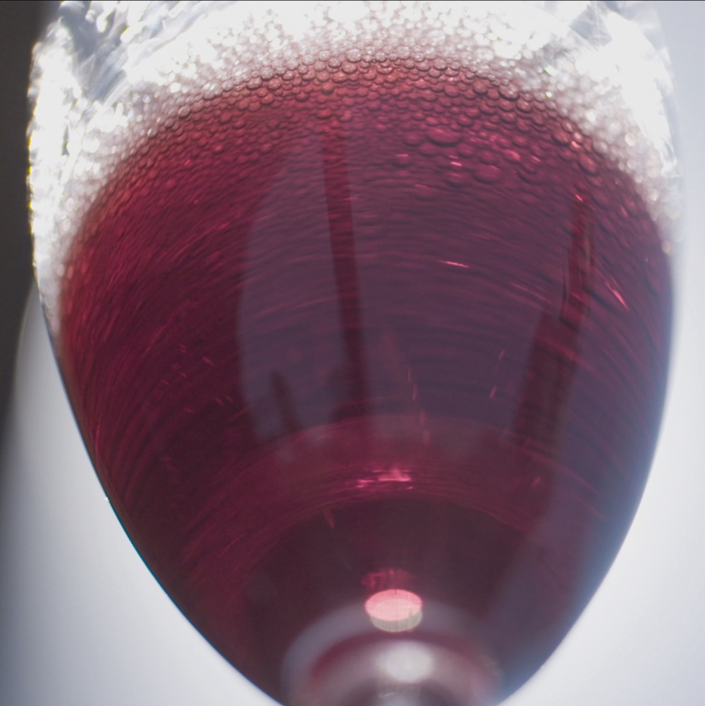
หนึ่งในขุมทรัพย์
แห่งออสเตรเลีย
ไวน์แดงแบบมีฟอง
“ไวน์มีฟองเบอร์กันดี” ของออสเตรเลียผลิตจากองุ่นพันธ์ชีราซตั้งแต่ปี ค.ศ.1881
แม้ว่าจะมีผู้ผลิตออสเตรเลียจำนวนน้อยที่ผลิตไวน์นี้ แต่ก็มีแฟน ๆ ที่ยึดมั่นต่อกลิ่นรสผลไม้ชุ่มฉ่ำ ความเข้มข้น และความแรงของไวน์นี้
ไวน์ที่ยกให้เป็นตัวอย่างนี้ ให้ความนุ่มราวเส้นไหมในปาก ให้กลิ่นรสหวานจากแบล็กเบอร์รี่ และบลูเบอร์รี่ เชอร์รี่ และเครื่องเทศต่าง ๆ
ความต่างอย่างหนึ่งระหว่างไวน์แดงและไวน์ขาวแบบมีฟอง คือ ไวน์แดงแบบมีฟองจะบ่มในถังไม้โอ๊ก ให้ความซับซ้อนและความเข้มข้น
ไวน์แดงแบบมีฟองทำได้จากพันธุ์องุ่นหลากหลายพันธุ์ แต่ไวน์ชีราซแบบมีฟองมีความโดดเด่นกว่า
Notes:
ประเด็นแนะนำในการอภิปราย :
สามารถเปรียบไวน์ชีราซแบบมีฟองกับไวน์ขาวแบบมีฟองได้อย่างไรบ้าง?

Slide 24
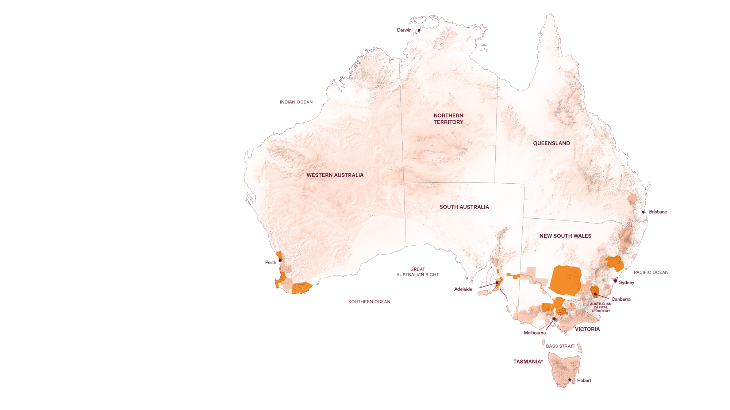
ของประเทศออสเตรเลีย
เขตพื้นที่ปลูกชีราซ
ริเวอร์แลนด์
ฮันเตอร์ แวลลีย์
สวอน ดิสตริกต์
แคลร์ แวลลีย์
ริเวอร์รินา
จีโอกราฟ
บารอสซา
แคนเบอร์รา ดิสตริกต์
มาร์กาเรต ริเวอร์
แมคลาเรน เวล
เกรท เซาเทิร์น
แอดิเลด ฮิลส์
บีชเวิร์ธ
เซ็นทรัล วิกตอเรีย
Notes:
องุ่นพันธุ์ชีราซสามารถปลูกได้เกือบทุกเขตผลิตไวน์ในประเทศออสเตรเลีย แต่เพราะภูมิอากาศ ดิน และสภาวะการเจริญเติบโตที่แตกต่างกัน ประเทศออสเตรเลียจึงเป็นประเทศที่มีจำนวนชีราซที่แตกต่างและหลากหลายมากที่สุดในโลก ทั้งด้านสไตล์และคุณภาพ ชีราซค่อนข้างปรับตัวได้ดีและสามารถปลูกได้ในสภาพอากาศปานกลางถึงเย็นรวมถึงพื้นที่อบอุ่น แต่เจริญเติบโตได้ดีในสภาพอากาศปานกลางถึงอบอุ่น
+ เนื้อหาเพิ่มเติมที่ใช้ในการนำเสนอได้ : สื่อในการนำเสนอเกี่ยวกับเขตพื้นที่ต่าง ๆ สามารถสืบค้นได้ที่ www.australianwinediscovered.com

Slide 25
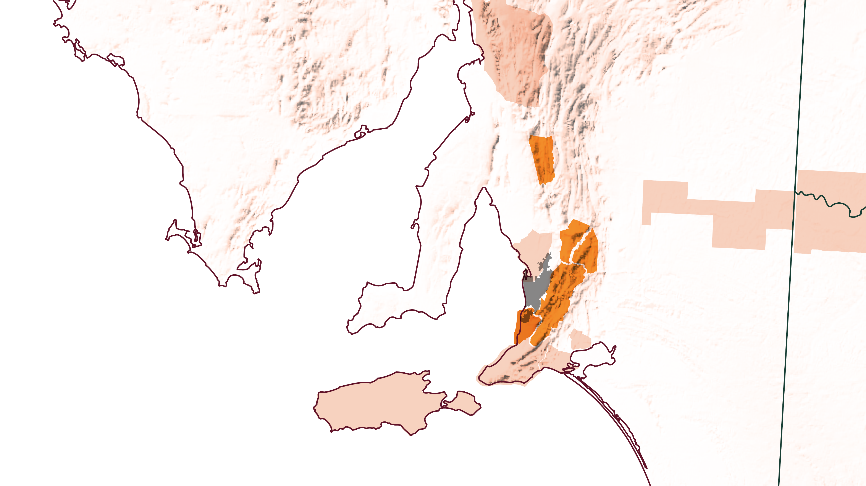
ออสเตรเลียใต้
แคลร์ แวลลีย์
บารอสซา แวลลีย์
อีเดน แวลลีย์
แอดิเลด ฮิลส์
แมคลาเรน เวล
Notes:
ออสเตรเลียใต้มีส่วนรับผิดชอบต่อการผลิตองุ่นของประเทศออสเตรเลียจำนวนเกือบครึ่ง ทั้งยังเป็นที่พำนักของไวน์อายุมากจำนวนหนึ่ง และเขตผลิตไวน์ที่มีชื่อเสียงที่สุดของประเทศก็อยู่ที่ออสเตรเลียใต้นี้

Slide 26
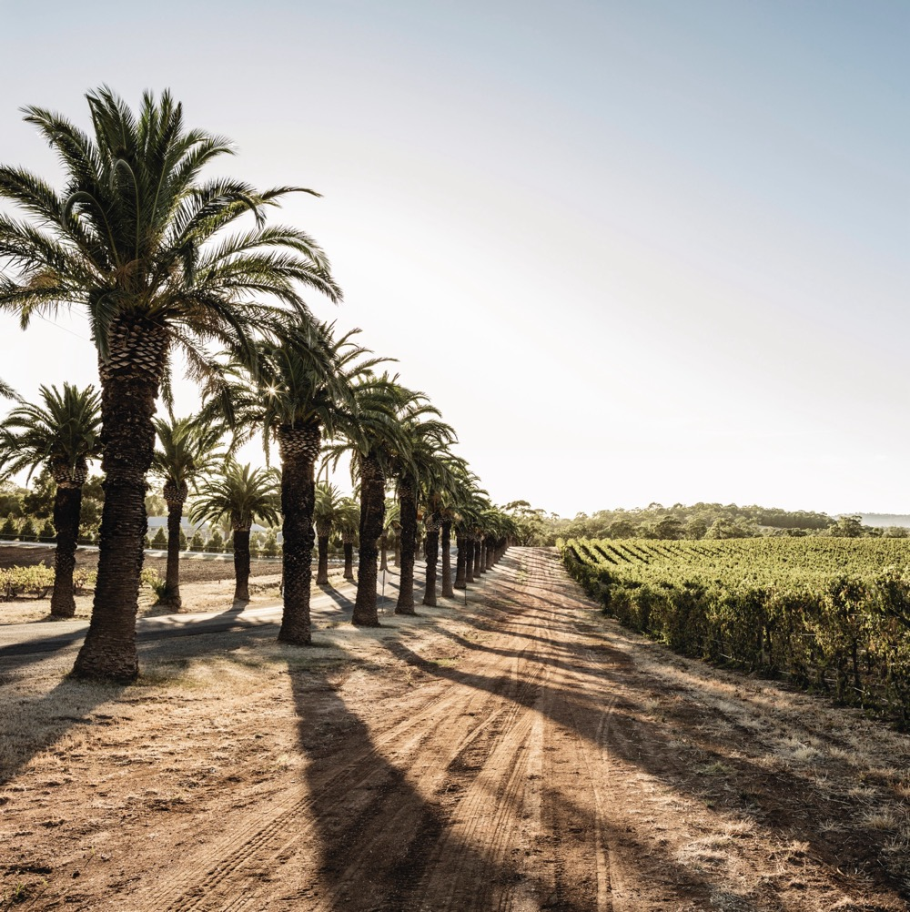
บารอสซา แวลลีย์
เป็นเขตผลิตไวน์ชีราซที่มีชื่อเสียงที่สุด และเก่าแก่ที่สุดแห่งหนึ่งของประเทศออสเตรเลีย
ชีราซของบารอสซาเป็นหนึ่งในไวน์แดงที่มีผู้ซื้อหามากที่สุด และเป็นที่รู้จักมากที่สุดในตลาดโลก
เป็นส่วนผสมหนึ่งที่สำคัญในชีราซ-คาแบร์เนต์ และจีเอสเอ็มเบลนด์
ไวน์มีลักษณะสัมผัสเข้มและหนัก และมีคุณลักษณะของผลไม้สีดำ พริกไทย และเครื่องเทศ
Notes:
หากย้อนไปดูประวัติความเป็นมาอันรุ่มรวยในปี ค.ศ. 1842 บารอสซาเป็นที่ชื่นชอบเพราะชีราซที่เปี่ยมล้นด้วยกลิ่นรสและคุณลักษณะ เหตุเพราะภูมิอากาศเป็นแบบเมดิเตอร์เรเนียน อุณหภูมิปานกลาง ไร่องุ่นที่ผลิตชีราซที่เก่าแก่ที่สุดในโลกและยังคงให้ผลผลิตอยู่ อยู่ที่นี่ จุดเด่นของ ‘บารอสซา แวลลีย์ ชีราซ’ คือ เป็นไวน์มีเนื้อสัมผัสเข้ม และทรงพลัง แสดงถึงคุณลักษณะของผลไม้สีดำ เครื่องเทศอุ่น มอคค่า ผลไม้แห้ง พริกไทย และเครื่องเทศ พร้อมทั้งยังมีกลิ่นรสโอ๊กและไม้ซีดาร์

Slide 27
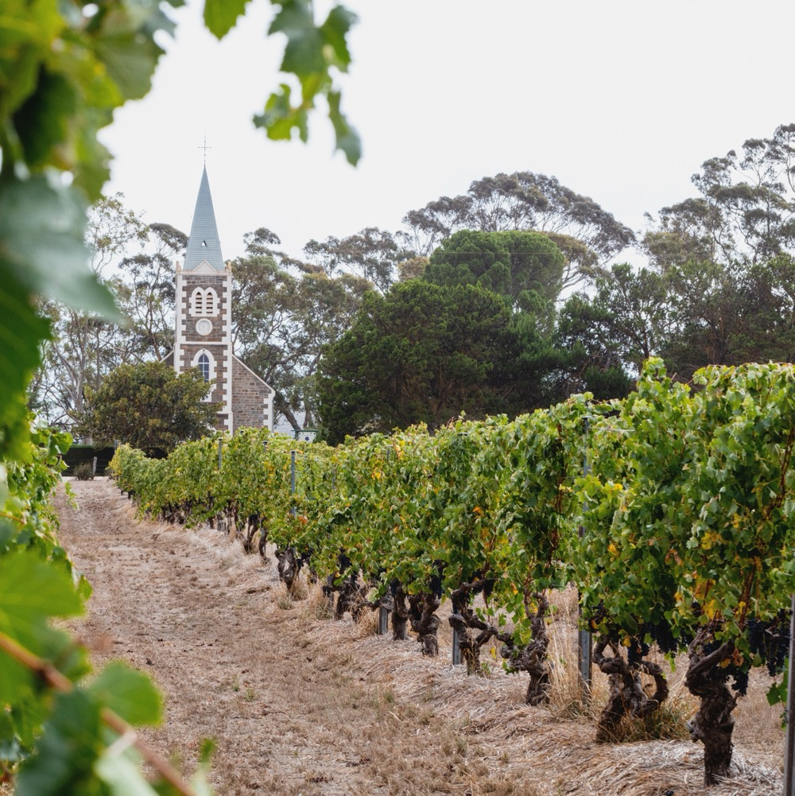
อีเดน แวลลีย์
เป็นส่วนหนึ่งของโซนหนึ่งของเขตผลิตไวน์บารอสซา แวลลีย์
ไร่องุ่นอยู่บนที่สูง
เวลาเก็บเกี่ยวช้า
ถิ่นพำนักของไวน์ชีราซของไร่เฮนชคี ที่ชื่อว่า “ฮิล ออฟ เกรซ” (Hill of Grace)
ชีราซลักษณะสัมผัสปานกลางถึงเต็ม มีกลิ่นรสแบล็กเบอร์รี่ ใบเซจ และพริกไทยชัดเจน

Slide 28

แมคลาเรน เวล
หนึ่งในเขตผลิตไวน์ที่มีความหลากหลายเชิงธรณีวิทยามากที่สุดในโลก
ดินแดนมหัศจรรย์แห่งไวน์แดง
ในเขตพื้นที่นี้ ปลูกองุ่นแดงพันธุ์ชีราซมากที่สุด
ชีราซลักษณะสัมผัสหนักพร้อมคุณลักษณะของผลบลูเบอร์รี่รสเข้ม และช็อกโกแลต
หนึ่งในเขตพื้นที่ปลูกชีราซคุณภาพ
ของประเทศออสเตรเลีย
Notes:
อุณหภูมิในแมคลาเรน เวลได้รับผลกระทบจากอยู่ใกล้กับทะเล ความเย็นที่ได้รับผลกระทบจากทะเลสร้างความแตกต่างด้านภูมิอากาศใกล้ผิวดินอย่างมหาศาล ภูมิอากาศแบบเมดิเตอร์เรเนียนอันคลาสสิคเช่นนี้ทำให้ผลิตไวน์ชีราซแบบลักษณะสัมผัสหนัก และมีคุณลักษณะของผลบลูเบอร์รี่รสเข้ม และช็อกโกแลต

Slide 29
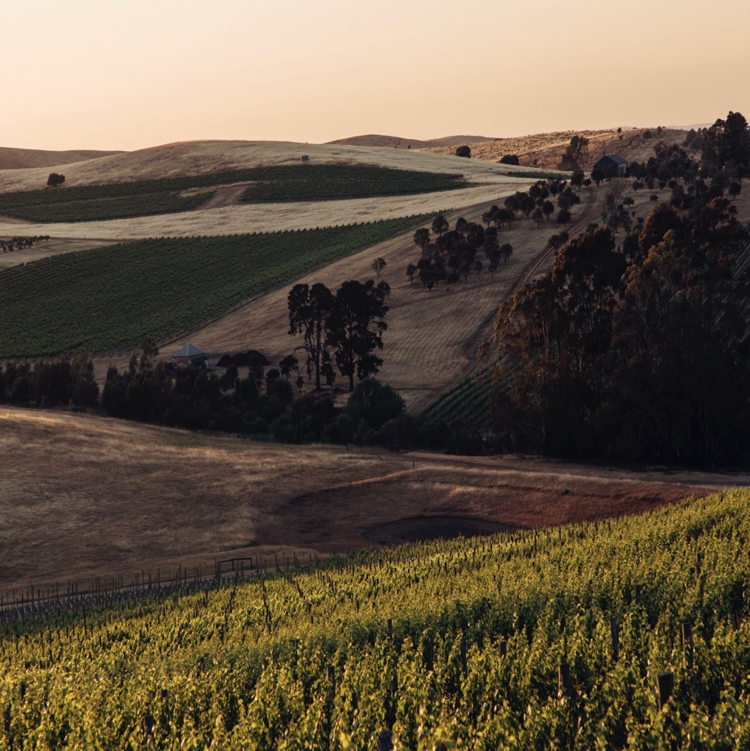
แคลร์ แวลลีย์
เขตพื้นทำฟาร์มการเกษตรที่อุดมสมบูรณ์
กลางวันอากาศอุ่นช่วยให้ชีราซพัฒนาความเข้ม กลิ่นรสล้ำลึก และความเข้มข้นของผลไม้
กลางคืนอากาศเย็นอย่างสม่ำเสมอช่วยให้รักษาความเป็นกรดไว้
ชีราซที่เข้มข้นเปี่ยมด้วยคุณสมบัติ มีกลิ่นรสผลไม้สีดำและเนื้อสัมผัสเกือบเหมือนครีม
Notes:
เขตผลิตไวน์นี้มีข้อได้เปรียบเรื่องภูมิอากาศแบบภาคพื้นทวีประดับปานกลางที่มีความอบอุ่น ในฤดูร้อนตอนกลางวันอากาศจะอุ่นถึงร้อน และความร้อนจะทุเลาลงได้ด้วยอากาศเย็นในตอนบ่าย พร้อมกับลมเย็นพัดมาอ่อน ๆ ตอนกลางคืน ไวน์ชีราซจากแคลร์ แวลลีย์มีความเข้ม เนื้อสัมผัสหนัก และเข้มข้น มีกลิ่นรสแบล็กเบอร์รี่ เชอร์รี่สีดำ ลูกพลัม และชะเอม

Slide 30
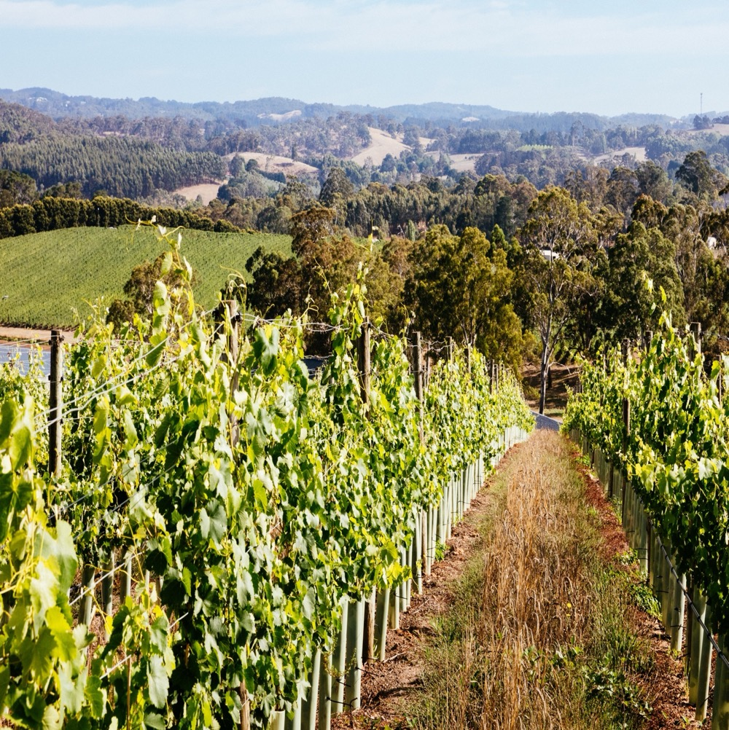
แอดิเลด ฮิลส์
เป็นดินแดนที่ชาวเยอรมันมาตั้งรกรากที่เก่าแก่ที่สุดและยังคงอาศัยอยู่จวบจนปัจจุบัน
ภูมิอากาศแบบชายทะเลอากาศเย็น และไร่องุ่นบนพื้นที่ลดหลั่นบนที่สูง
ไวน์ชีราซของแอดิเลด ฮิลส์แตกต่างจากไวน์ชีราซที่หนักแน่นและแข็งแรงของเพื่อนบ้านอย่างบารอสซาและแมคลาเรน เวล ทำ
ชีราซลักษณะสัมผัสปานกลาง หรูหรา กลิ่นหอมพริกไทยและเครื่องเทศ และสารแทนนินละเอียดอ่อน
ระดับแอลกอฮอล์ต่ำกว่าทำให้สไตล์ไวน์จากภูมิอากาศเย็นนี้เป็นไวน์ที่ดื่มเข้าคู่กับอาหารได้ดีมาก
Notes:
ระดับแอลกอฮอล์ปานกลาง กลิ่นพริกไทยและกลิ่นหอมอย่างเครื่องเทศ และสารแทนนินและกรดอันละเอียดอ่อน ทำให้แอดิเลด ฮิลล์แจ้งเกิดได้รวดเร็วในฐานะที่เป็นไวน์สไตล์ที่ผู้คนชื่นชอบและสรรเสริญในโลกของไวน์

Slide 31
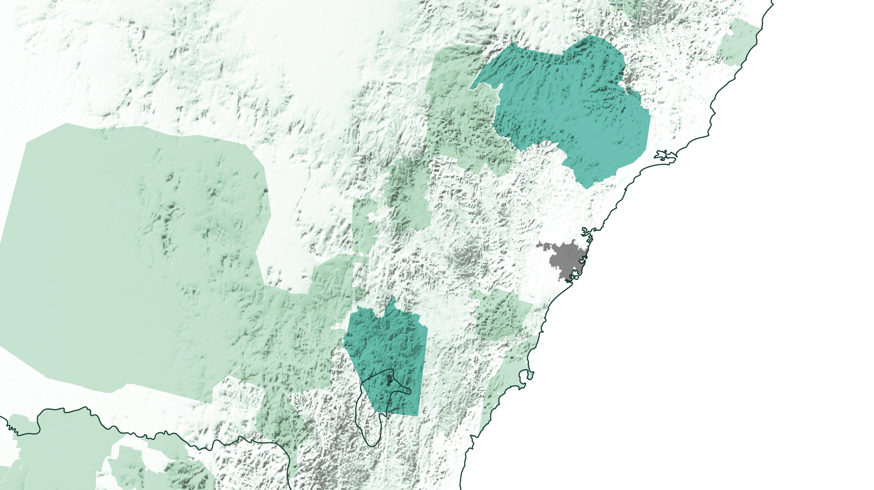
เขตพื้นที่นิวเซ้าท์เวลส์ และออสเตรเลียน แคพิทอล เทร์ริทอรี
ฮันเตอร์ แวลลีย์
ซิดนี่ย์
แคนเบอร์รา ดิสตริกต์
ออสเตรเลียน แคพิทอล
เทร์ริทอรี
วิกตอเรีย

Slide 32
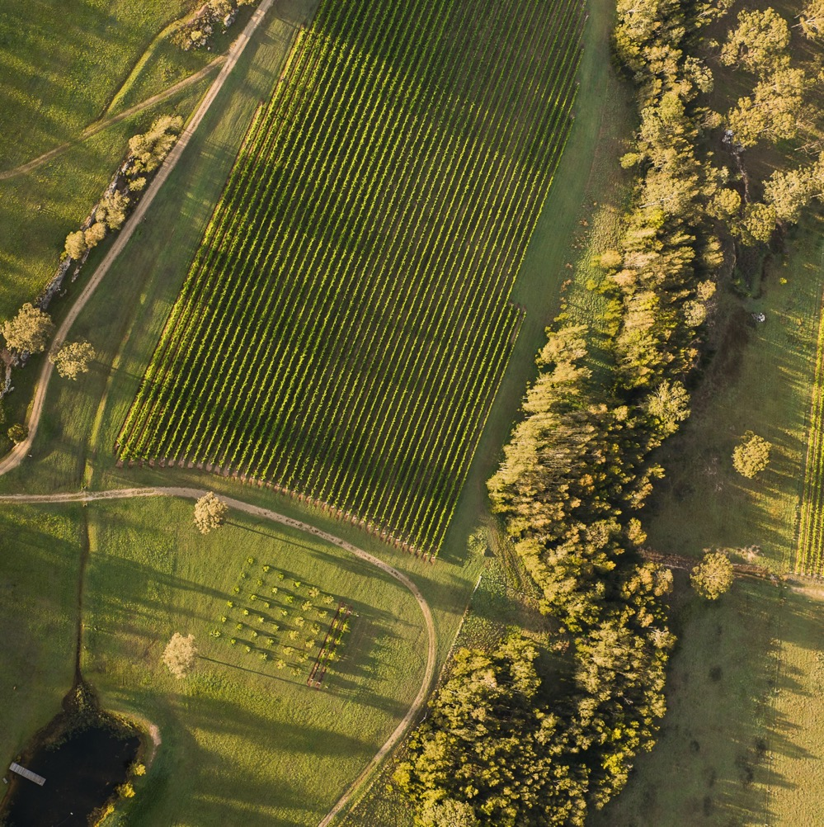
ฮันเตอร์ แวลลีย์
จุดกำเนิดของอุตสาหกรรมไวน์ของประเทศออสเตรเลีย
ภูมิอากาศอุ่นและชื้น เหมาะสมเป็นอย่างยิ่งที่ทำให้ผลองุ่นพันธุ์ชีราซสุก
เป็นที่รู้จักในเรื่องไวน์ที่มีความซับซ้อน มีรสชาติ และลักษณะสัมผัสปานกลาง
ชีราซของฮันเตอร์ แวลลีย์ที่อายุไม่มาก จะแสดงคุณลักษณะของเบอร์รี่สีเข้มและสีแดง เครื่องเทศ และสารแทนนินปริมาณมาก
ชีราซของฮันเตอร์ แวลลีย์ที่เก็บไว้นาน มีความนุ่มนวลและกลิ่นรสเข้มด้วยความเป็นดินชัดเจนและมีความซับซ้อน
Notes:
หลายปีผ่านไป ไวน์ชีราซเข้มข้นทรงพลังจากเขตพื้นที่อากาศอุ่นและชื้น ปัจจุบันผู้ผลิตไวน์ของเขตผลิตไวน์นี้ผลิตไวน์แบบลักษณะสัมผัสปานกลางที่มีรสชาติ ความซับซ้อน และเข้ากับอาหารได้ดี

Slide 33
แคนเบอร์รา ดิสตริกต์
ภาพแห่งการผลิตไวน์พร้อมแรงผลักดันในเรื่องนวัตกรรมเป็นที่ประจักษ์
ชีราซเป็นไวน์แดงที่ทำให้ แคนเบอร์รี่ ดิสตริกต์ มีชื่อเสียงสูงสุด
การผสมผสานเรื่องธรณีวิทยา ภูมิอากาศ และความเชี่ยวชาญทำให้ชีราซเผ็ดร้อน มีความเป็นพริกไทย บอบบาง แต่มีความสมดุลและมีกลิ่นรส
ถิ่นกำเนิดของไร่โคลนาคิลลา ผู้ผลิตไวน์เบลนด์ชีราซและวีโอนิเยร์ที่ผู้คนยกย่อง
Notes:
แผ่นดินที่อยู่ในพื้นทวีปทำให้เกิดวัฒนธรรมการผลิตไวน์จากภูมิอากาศเย็นที่เจริญรุ่งเรือง และเป็นตัวแทนความลับสุดยอดของไวน์ออสเตรเลีย ชีราซ วีโอนิเยร์เบลนด์เป็นหนึ่งในไวน์เบลนด์ที่ประสบความสำเร็จที่สุดของเขตพื้นที่นี้

Slide 34
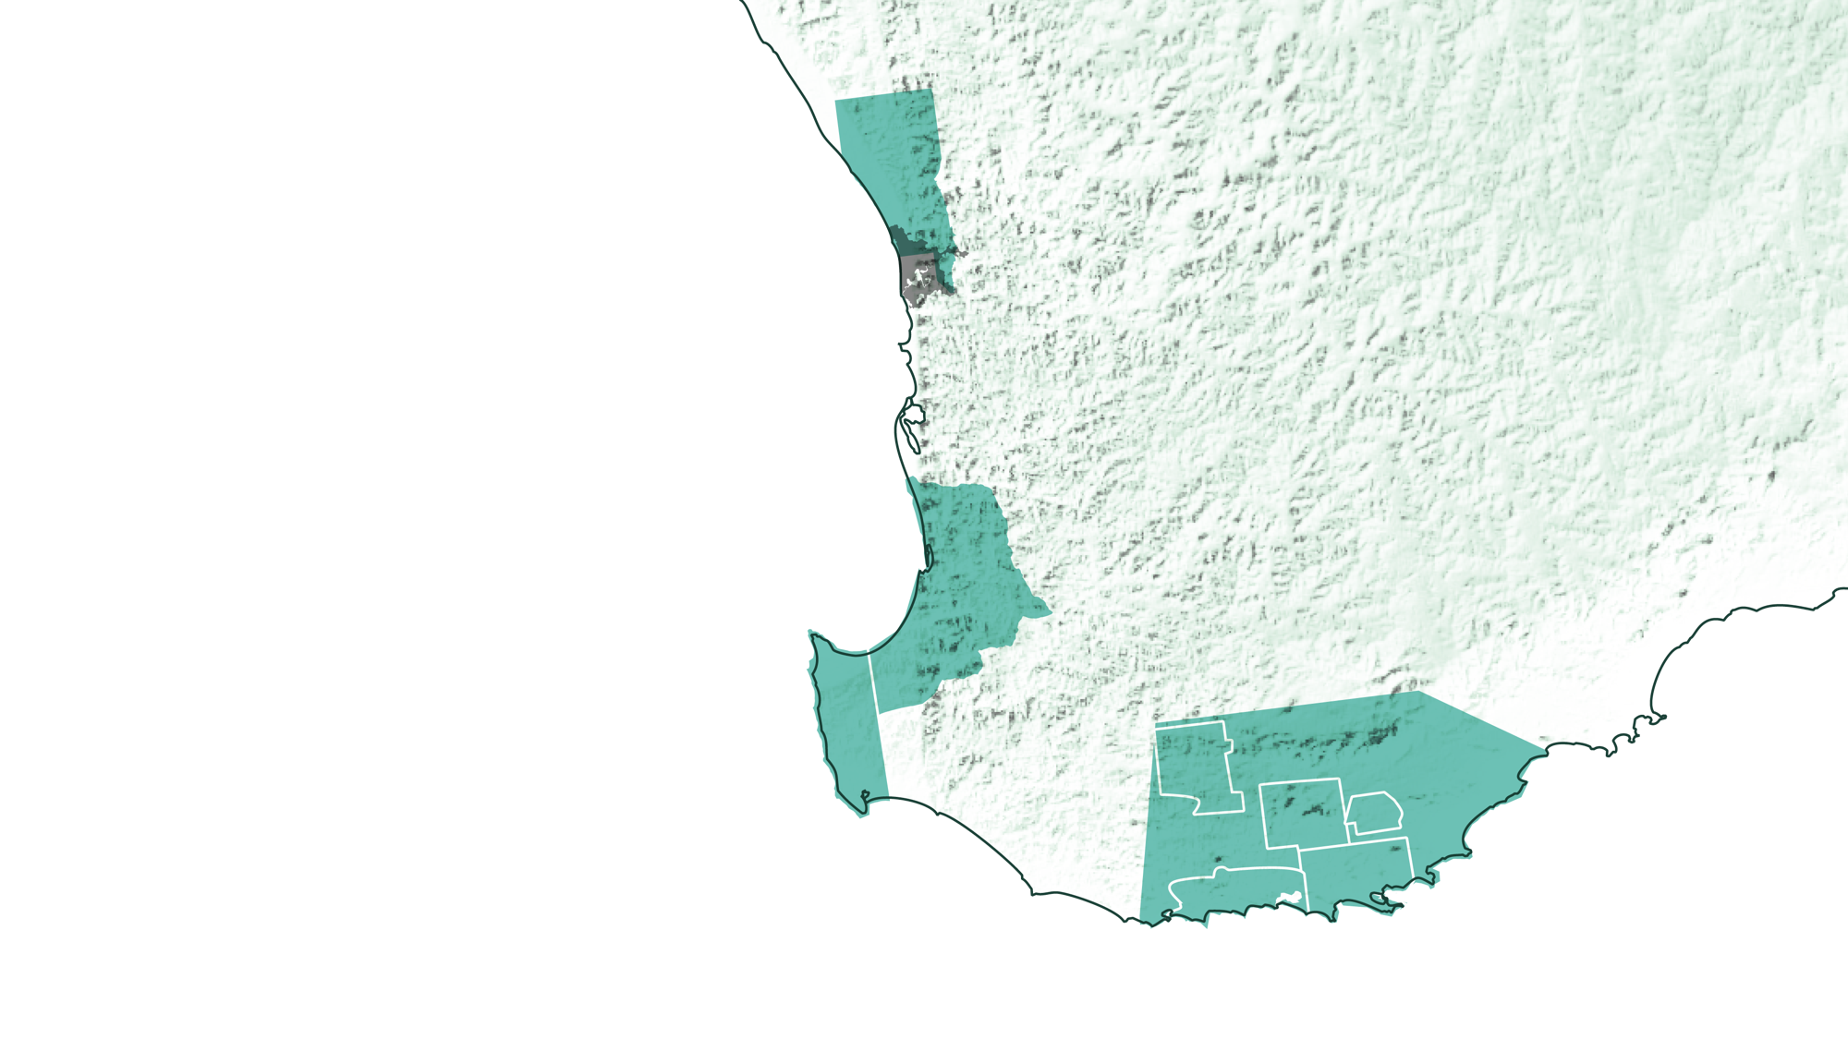
ออสเตรเลีย
ตะวันตก
สวอน ดิสตริกต์
เพิร์ธ
จีโอกราฟ
มาร์กาเรต ริเวอร์
เกรท เซาเทิร์น
Notes:
เขตผลิตไวน์ในแถบออสเตรเลียตะวันตก มีความหนาแน่นในภาคตะวันตกเฉียงใต้ และเกรทเซาเทิร์น เขตผลิตไวน์บางเขตอยู่ติดกับเมืองหลวงของรัฐนี้ นั่นคือ เมืองเพิร์ธ อย่างเช่น สวอน ดิสตริกต์ แต่ส่วนมากอยู่ไกลออกไปทางใต้

Slide 35
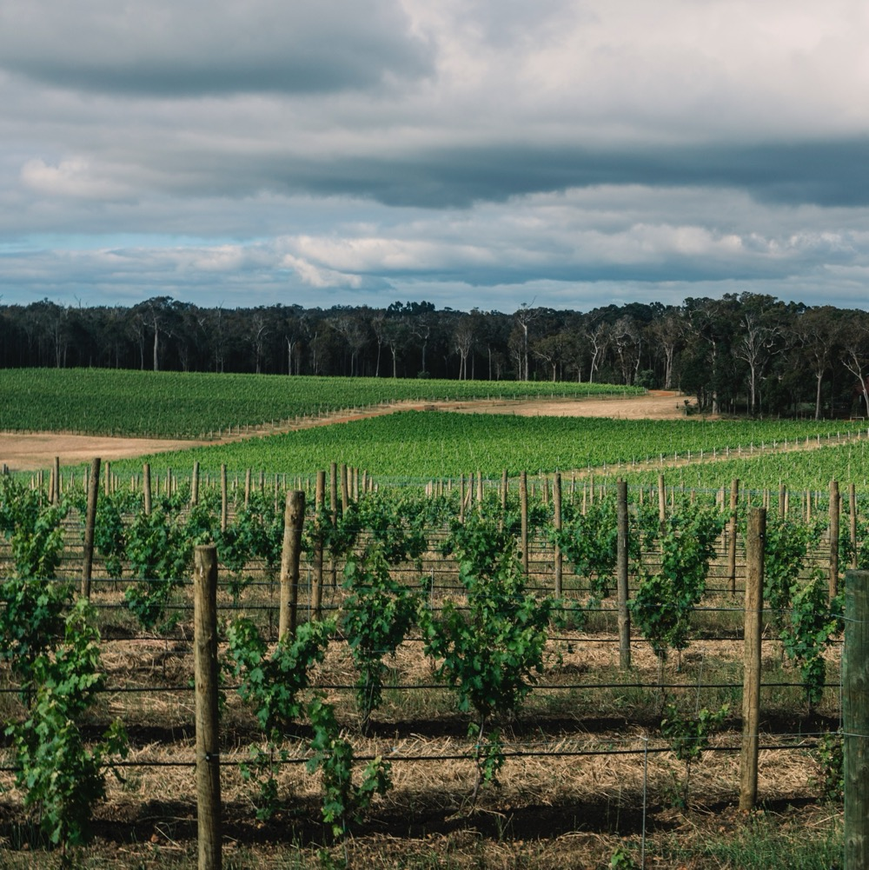
มาร์กาเรต ริเวอร์
ชีราซเป็นองุ่นที่ปลูกมากที่สุดเป็นลำดับที่สอง รองจากคาแบร์เนต์ โซวีญง ที่มีชื่อเสียง
ภูมิอากาศแบบเมดิเตอร์เรเนียน ได้รับอิทธิพลจากทะเลอย่างสูง มีทะเลโอบล้อมถึงสามด้าน
ชีราซของที่นี่แสดงถึงความสุกของผลไม้ ความมีชีวิตชีวา กลิ่นรสลึกล้ำ และความกลมกล่อมของเนื้อสัมผัส
ระดับความเป็นกรดที่ดีทำให้ชีราซเก็บไว้ได้อย่างสง่างาม
Notes:
มาร์กาเรต ริเวอร์เป็นหนึ่งในเขตพื้นที่ผลิตไวน์ที่แยกตัวออกมาโดดเดี่ยวเชิงธรณีวิทยามากที่สุดในโลก, ในฤดูหนาว ปริมาณน้ำฝนจะมีระดับสูง ในฤดูร้อน อากาศจะอุ่นและแห้ง มีความเสี่ยงที่ต้องพบสภาวะน้ำค้างแข็งและลูกเห็บระดับต่ำ บวกกับดินเป็นดินร่วนสีเทามีดินเหนียวข้างใต้ ทำให้เป็นพื้นที่ที่เหมาะสมต่อการปลูกองุ่นเป็นอย่างมาก

Slide 36
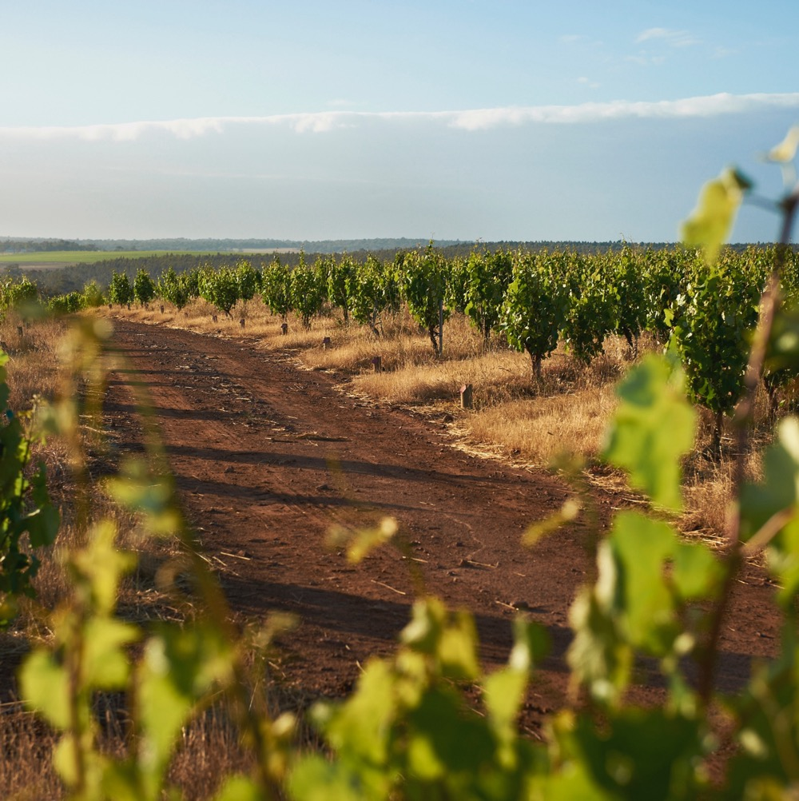
เกรท เซาเทิร์น
สถานที่ตั้งที่อยู่ค่อนไปทางใต้ทำให้มีภูมิอากาศแบบทะเลและเย็น
เขตผลิตไวน์ย่อยห้าเขต
สถานที่มีความสมบูรณ์เหมาะแก่การเจริญเติบโตของต้นองุ่น เกือบปลอดแมลงและโรคที่เป็นศัตรูพืช
ชีราซน้ำหนักปานกลางและแสดงออกถึงการผสมผสานความเป็นดิน ผสมผสานกับชะเอม เครื่องเทศ พริกไทย เชอร์รี่ และลูกพลัม
ผู้ผลิตจำนวนมากหลีกเลี่ยงการใช้ไม้โอ๊กอเมริกันที่ถูกเผาอย่างหนัก เพื่อให้ผลไม้ได้เผยรสอย่างเต็มที่
Notes:
เกรท เซาเทิร์นมีสภาพแวดล้อมที่เหมาะสมกับการสร้างสรรค์ไวน์ที่เป็นเอกลักษณ์ที่สุด เกรท เซาเทิร์นมีขนาดใหญ่และความหลากหลายก็มาก พื้นที่วัดตามความยาวได้ 150 กิโลเมตร (93 ไมล์) และวัดตามความกว้างได้ 100 กิโลเมตร (62 ไมล์) เขตพื้นที่ย่อยคือแฟรงค์แลนด์ ริเวอร์ที่อยู่ทางตอนเหนือ ที่นี่ผลิตชีราซที่น่าสนใจมาก

Slide 37
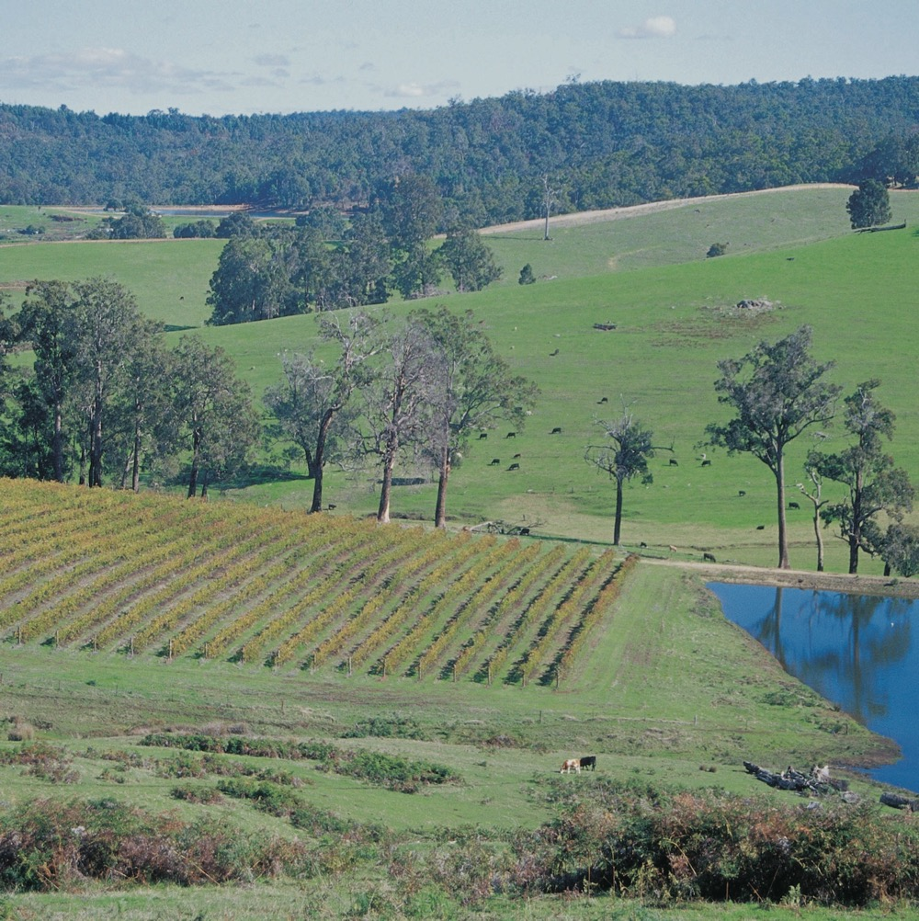
จีโอกราฟ
ภูมิอากาศอุ่นบรรเทาลงเพราะได้ลมพัดอ่อนจากมหาสมุทรอินเดีย
ชีราซมักมีกลิ่นรสเข้ม แต่เนื้อสัมผัสอ่อนนุ่ม
ผู้ผลิตเปลี่ยนสไตล์ไปเป็นน้ำหนักปานกลางมากกว่าสไตล์ลักษณะสัมผัสหนัก
คุณลักษณะของผลไม้อย่างเบอร์รี่สีแดงหรือไม่ก็เชอร์รี่ มีกลิ่นบาง ๆ ของเครื่องเทศแบบพริกไทยและสะระแหน่ซ่อนอยู่
Notes:
จีโอกราฟห่างจากเมืองเพิร์ธออกไปสองชั่วโมงครึ่ง จีโอกราฟตั้งอยู่ที่ชายฝั่งทะเลติดกับมหาสมุทรอินเดีย จึงทำให้อุณหภูมิอบอุ่นจนเกินไป แต่ก็บรรเทาลงได้ด้วยลมทะเลจากทิศตะวันตกเฉียงใต้ที่มีกำลังแรง

Slide 38
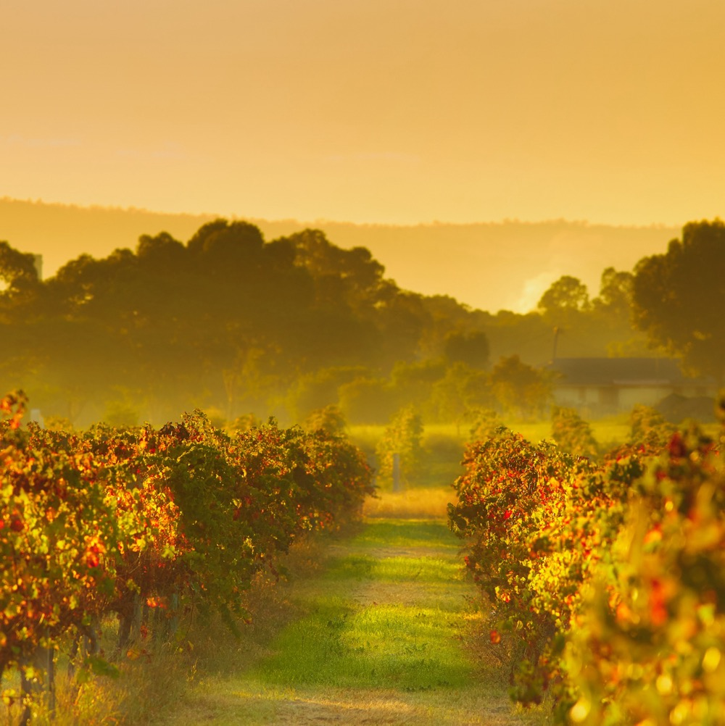
สวอน ดิสตริกต์
เป็นหนึ่งในเขตผลิตไวน์ที่เก่าแก่ที่สุดและอากาศอุ่นที่สุด
มีสภาวะเหมาะกับการผลิตชีราซที่สมบูรณ์แบบ มีภูมิอากาศแบบเมดิเตอร์เรเนียนที่อากาศอุ่นไปจนถึงร้อน และสภาวะแห้งในฤดูองุ่นสุก
ชีราซมีรสชาติผลไม้แห้งและผลไม้สุก มีลักษณะสัมผัสหนักแฝงอยู่
ความนุ่มและการทิ้งรสชาติในปากหลังจากลืนลงคอไปแล้วของชีราซของสวอน แวลลีย์ ทำให้เกิดรสชาติ และเป็นไวน์ที่ดื่มได้โดยไม่ต้องเก็บไว้นาน
Credit: Tourism Western Australia
Notes:
สวอน ดิสตริกต์เป็นเขตพื้นที่ผลิตไวน์ที่เก่าแก่ที่สุดในออสเตรเลียตะวันตก ผู้มาตั้งรกรากชาวอังกฤษเป็นผู้ปลูกองุ่นหลังจากที่เข้ามาประเทศออสเตรเลียเมื่อปี ค.ศ. 1829, อากาศร้อนในสวอน ดิสตริกต์ทุเลาลงได้ด้วยลมทะเล “ฟรีแมนเทิ่ล ด๊อกเตอร์” ที่พัดมาจากทิศจากตะวันตกเฉียงใต้ ชีราซของสวอน แวลลีย์แสดงให้เห็นมิติของผลไม้แห้งและผลไม้สุก รวมทั้งลูกพลัมและลูกพรุน อีกทั้งยังมีช็อกโกแลต ชะเอม และเครื่องเทศ

Slide 39
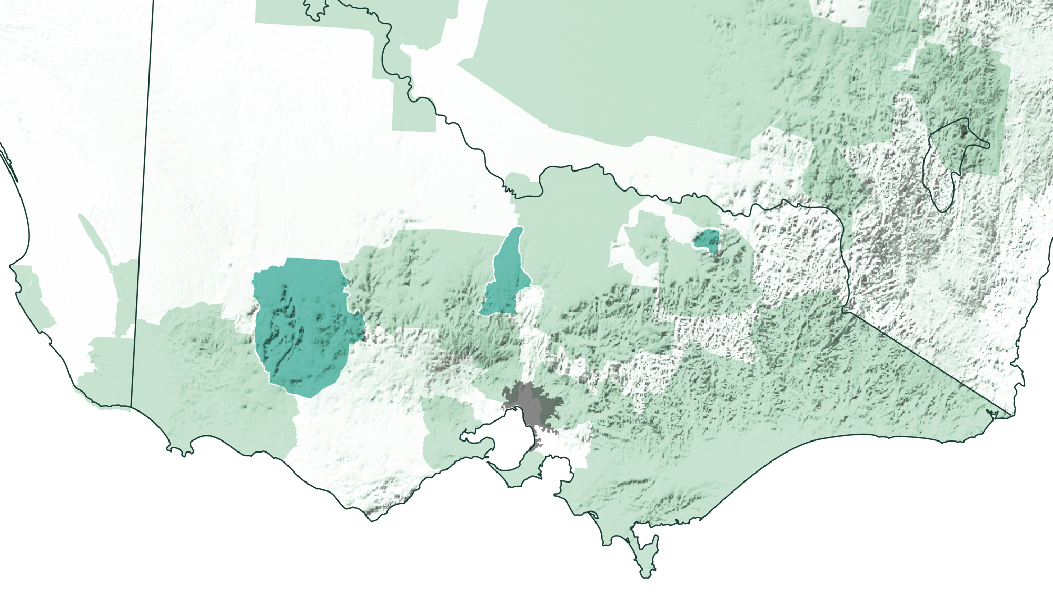
วิกตอเรีย
ฮีธโคท
บีชเวิร์ธ
แกรมเพียนส์
เมลเบิร์น

Slide 40
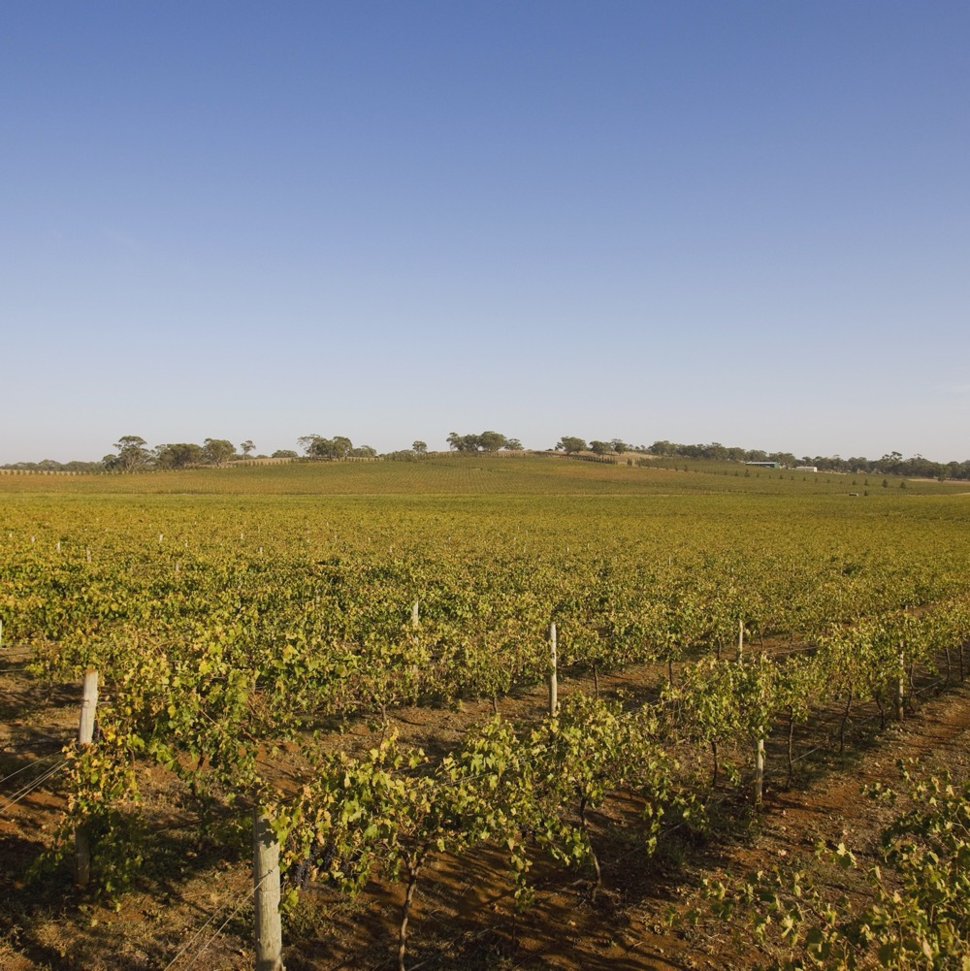
ฮีธโคท
เป็นการผลิตชีราซที่แข็งแกร่งและมีอิทธิพล
ดินที่สะสมด้วยสารไออ้อนอ็อกไซด์มีความสมบูรณ์ ทำให้ ได้ชีราซจากฮีธโค้ทที่สีและกลิ่นรสเข้ม
พลังและน้ำหนักของชีราซมีลักษณะสัมผัสเต็มและเข้ม
และมีความเป็นผลไม้ที่ซับซ้อนและความสมดุลที่ดีเยี่ยม
กรดและสารแทนนินผสมผสานกันได้เป็นอย่างดีโดยไม่กลบรสชาติผลไม้ ทำให้ไวน์เก็บได้เป็นเวลานาน
Notes:
องุ่นต้นแรกของเขตพื้นที่นี้ปรากฏขึ้นในช่วงปี ค.ศ. 1860 แต่จนช่วงปี ค.ศ. 1960 ถึงได้ก่อเกิดเป็นคลื่นแห่งการพัฒนาที่จริงจัง การผลิตชีราซของฮีทโค้ทมีข้อได้เปรียบเพราะดินที่ทับถมกับมีสารไออ้อนอ็อกไซด์ที่อุดมสมบูรณ์ ที่ได้จากหินในสมัยแคมเบรียน ซึ่งเป็นหินที่เก่าแก่ที่สุดในแคว้นวิกตอเรียอายุ 500 ล้านปีขึ้นไป ไออ้อนอ็อกไซด์ที่ห่อหุ้มดินสีแดงในเขตพื้นที่นี้สามารถมองเห็นได้ทั่วทุกพื้นที่ จึงทำให้ชีราซจากฮีทโค้ทมีสีและกลิ่นรสเข้มที่สุดบนโลกใบนี้

Slide 41
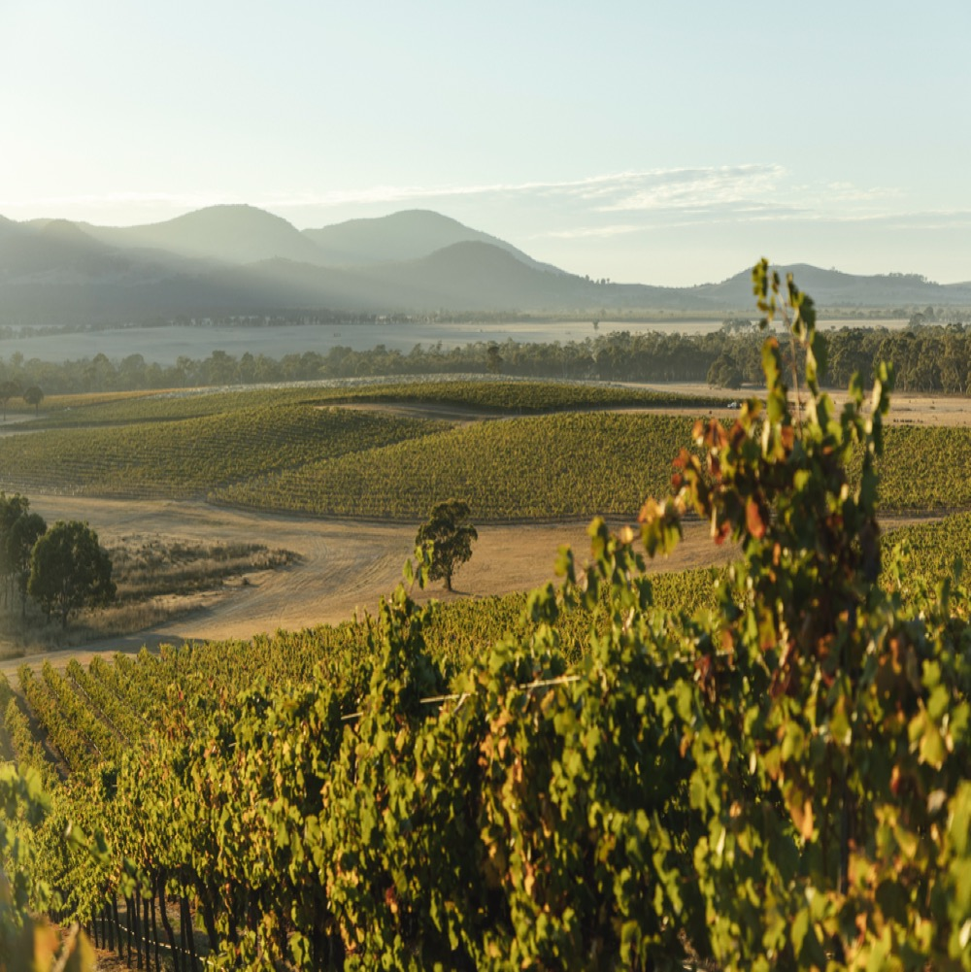
แกรมเพียนส์
หนึ่งในไร่องุ่นชีราซที่อายุมากที่สุดที่ปลูกไว้ตั้งแต่ช่วงปี ค.ศ. 1860
เป็นเขตภูมิอากาศเย็นกว่า กลางวันอากาศอุ่นจนถึงร้อน และกลางคืนอากาศเย็น
เขตพื้นที่นี้เหมาะสมเป็นอย่างมากกับการปลูกพันธุ์องุ่นแดงสุกช้า อย่างเช่น ชีราซ
เขตผลิตไวน์ย่อยของเกรท เวสเทิร์นเก่งเรื่องการผลิตชีราซหรูหราที่มีสีม่วงเข้ม
ชีราซจากเกรท เวสเทิร์นแสดงออกถึงพริกไทยดำ ลูกพลัม สะระแหน่ และกานพลู และมีสารแทนนินที่แน่นและละเอียดอ่อน
Notes:
มีการทำไร่องุ่นเป็นครั้งแรกเมื่อช่วงต้นปี ค.ศ. 1863 และปลูกหลากหลายพันธุ์ เป็นพันธุ์หายากที่ท้าทายความพยายามอย่างมากในการระบุว่าเป็นพันธุ์อะไร และยังเป็นตัวอย่างของต้นองุ่นที่รอดชีวิตในโลก ภูมิอากาศแบบเมดิเตอร์เรเนียนและอยู่ใกล้กับมหาสมุทรใต้/แอนตาร์กติก (100 กม. - 200 กม.) จึงเกิดเป็นอิทธิพลความเย็นในช่วงฤดูร้อน

Slide 42
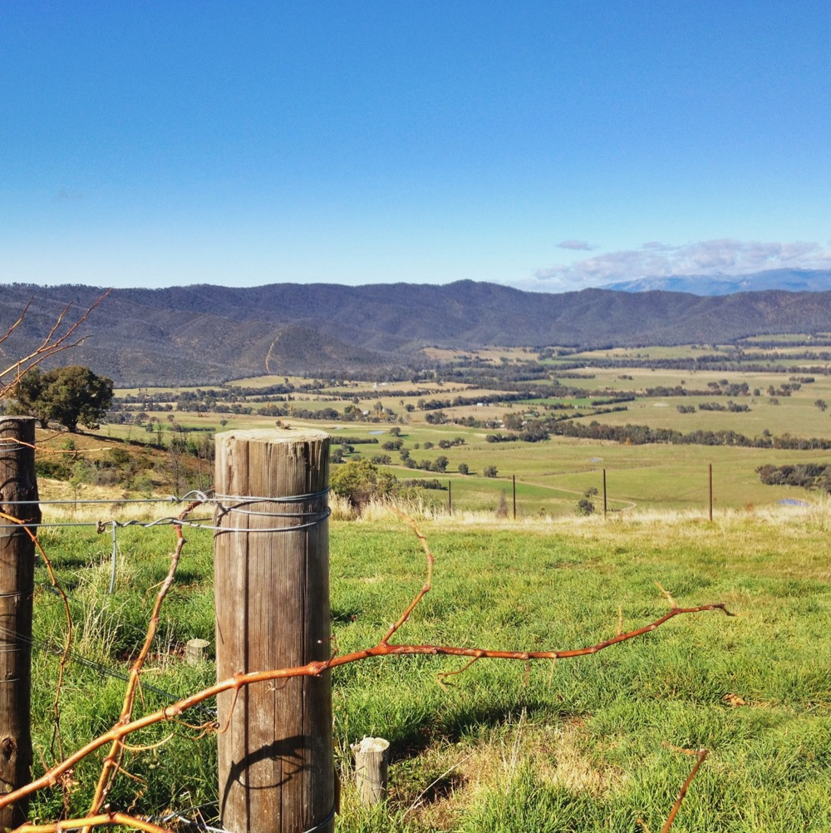
บีชเวิร์ธ
ภูมิอากาศเย็น ที่ตีนเขาเทือกเขาแอลป์สของแคว้นวิกตอเรีย
ชีราซเจริญเติบโตในภูมิอากาศแบบกึ่งอัลไพน์
การแสดงออกของชีราซ จะมีลักษณะสัมผัสปานกลาง มีรสชาติ ความเผ็ดร้อน และความเป็นดิน
เป็นถิ่นพำนักของเจียคอนดา หนึ่งในผู้ผลิตชีราซและชาร์ดอนเนย์ระดับพรีเมี่ยมของประเทศออสเตรเลีย
Notes:
เขตผลิตไวน์บีชเวิร์ธอันเล็กจิ๋วนี้ตั้งอยู่ที่ฝั่งเทือกเขาแอลป์สในแคว้นวิกตอเรีย ทางด้านที่เป็นพื้นที่ทวีป ทำให้ตอนกลางวันอากาศอุ่น แสงแดดจ้า วางใจได้ว่าองุ่นจะสุก และตอนกลางคืนอากาศเย็น ทำให้ความร้อนลดลง และยังทำให้ผลิตองุ่นที่ใช้ทำไวน์มีความสมดุลทางธรรมชาติและความหรูหรา

Slide 43
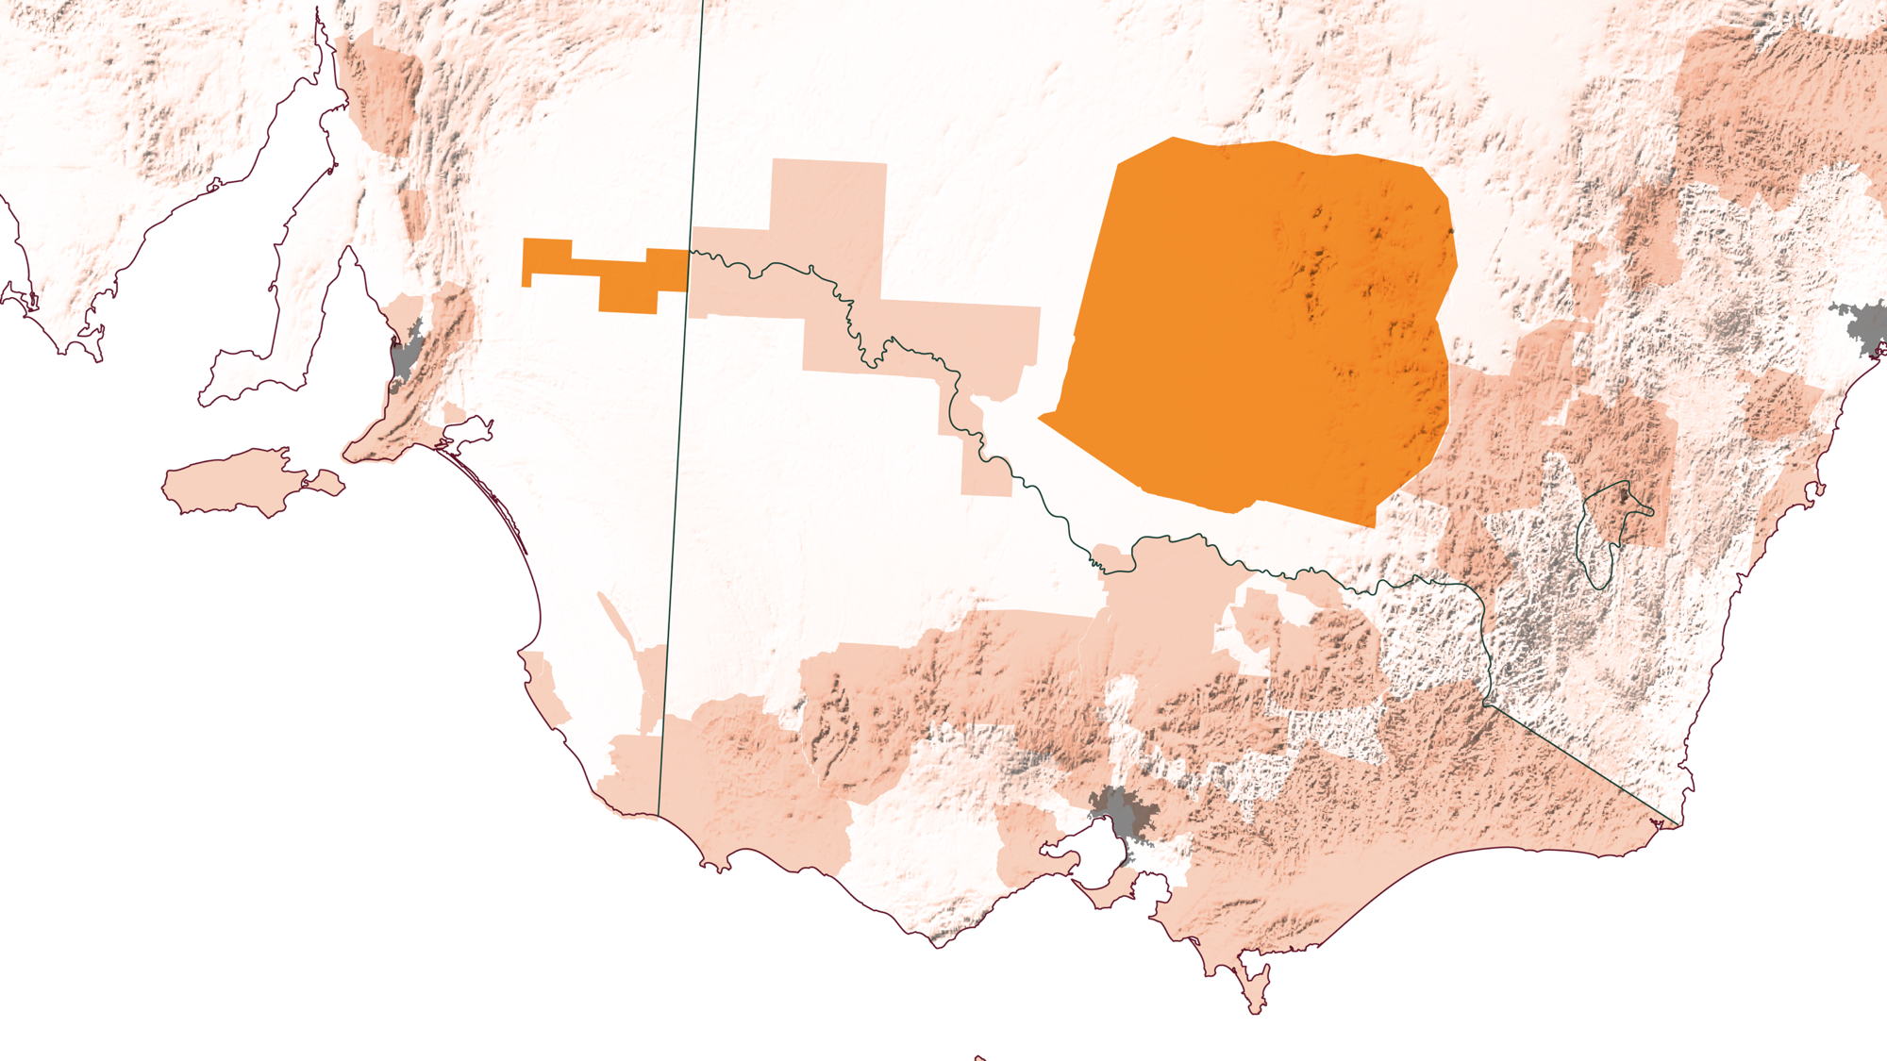
ชีราซใน
ริเวอร์แลนด์
และ ริเวอร์รินา
ริเวอร์แลนด์
ซิดนีย์
ริเวอร์รินา
แอดิเลด
เมลเบิร์น
หากไม่มีเขตผลิตไวน์เหล่านี้ ประเทศออสเตรเลียคงไม่มีทางเป็นผู้ส่งออกสินค้าไวน์เป็นลำดับที่สี่ของโลก หรือคงไม่ได้มีส่วนส่งเสริมเศรษฐกิจโดยรวมของประเทศได้อย่างมากมายเช่นนี้
Notes:
สัดส่วนที่ พอเหมาะขององุ่นชีราซของออสเตรเลียถูกใช้โดยผู้ผลิตไวน์รายใหญ่ เพื่อทําไวน์ออสเตรเลียที่ดื่มง่ายและเข้าถึงได้ ผลไม้ส่วนใหญ่ปลูกในภูมิภาคริเวอร์แลนด์ของรัฐออสเตรเลียใต้ และริเวอร์รินาของรัฐนิวเซาท์เวลส์

Slide 44
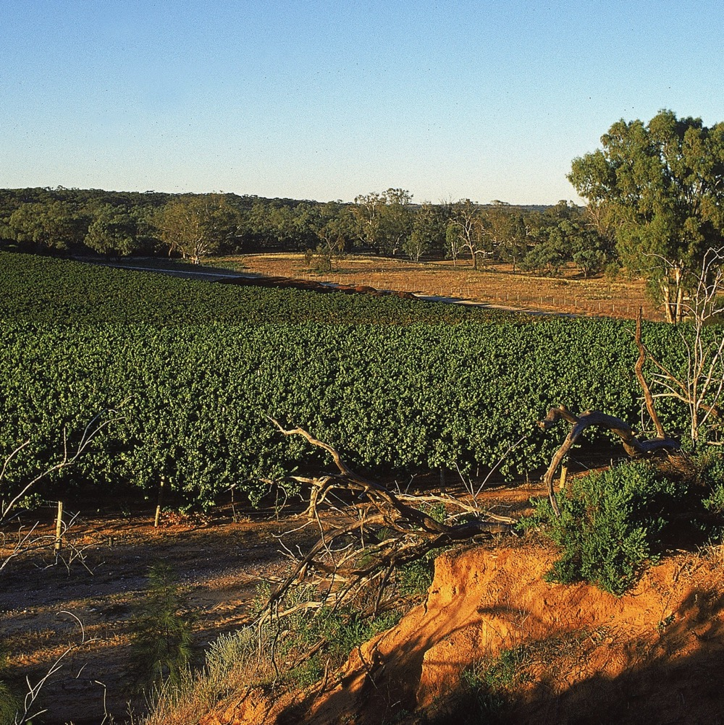
ริเวอร์แลนด์
เป็นแหล่งผลิตไวน์ที่ทรงอิทธิพลและแข็งแกร่งในเขตภูมิอากาศอุ่น, ก่อตั้งมานาน, ตั้งอยู่ในทิศตะวันออกของหุบเขาบารอสซา
ผู้ผลิตส่งเสริมให้มีการพัฒนาชีราซที่มีสไตล์ทันสมัย กลิ่นรสเข้มข้นหนักแน่นและเข้าถึงได้
Notes:
ริเวอร์แลนด์อยู่ในออสเตรเลียใต้ เป็นแหล่งผลิตไวน์ที่ทรงอิทธิพลและแข็งแกร่ง พื้นที่แผ่กว้างออกไปถึง 330 กม. ตามแนวแม่น้ำเมอร์เรย์ ผู้ผลิตไวน์หัวก้าวหน้ารุ่นใหม่ได้ย้ายเข้ามาในพื้นที่นี้ น้อมรับความเปลี่ยนแปลง โดยการผลิตไวน์จากองุ่นพันธุ์ทางเลือก ทำฟาร์มอย่างยั่งยืน และเก่งเรื่องการนำการปลูกองุ่นแบบอินทรีย์และนำการเกษตรชีวพลวัตรมาปฏิบัติ

Slide 45
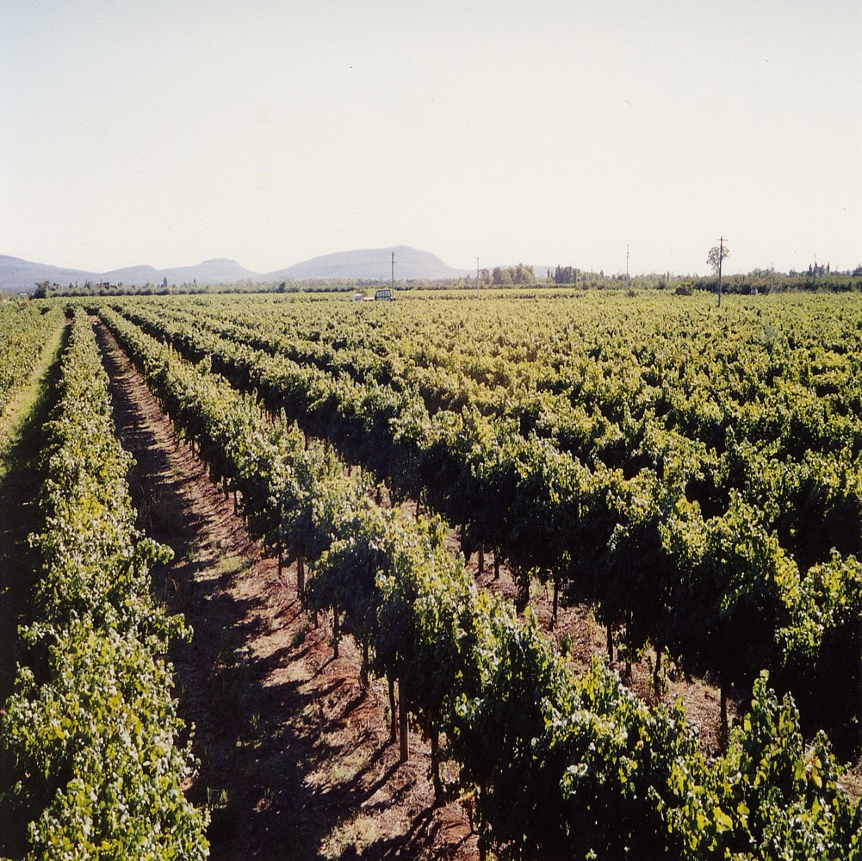
ริเวอร์รินา
วิธีการผลิตแบบใช้นวัตกรรมและมีประสิทธิภาพ ทำให้ประสพความสำเร็จด้านการส่งออกอย่างมาก
ชีราซของริเวอร์ริน่ามีทั้งไวน์ที่ดื่มง่าย มีความเป็นผลไม้สุกชุ่มฉ่ำและมีชีวิตชีวา วานิลลาและเครื่องเทศหอมหวาน มีทั้งไวน์ที่หรูหรา ที่แสดงออกถึงความละเอียดอ่อน
เป็นจุดเริ่มต้นของปรากฎการณ์นำสัตว์มาเป็นภาพประกอบฉลากสินค้าไวน์
Notes:
ริเวอร์รินาในรัฐนิวเซาท์เวลส์ปลูกองุ่นมากกว่าร้อยละ 10 จากการผลิตองุ่นโดยรวม และเป็นเขตพื้นที่ผลิตไวน์ที่ใหญ่ที่สุดในรัฐนิวเซาท์เวลส์ ผืนแผ่นดินของริเวอร์รินาแผ่กว้างบนพื้นที่ราบ เป็นทุ่งหญ้าอยู่ทางตะวันตกเฉียงใต้ของรัฐ มีไร่องุ่นกระจายอยู่ทั่วนับเป็นแสนเฮคเตอร์ โดยมีเมืองกริฟฟิธเป็นจุดศูนย์กลาง
ประเด็นแนะนำเพื่อการอภิปราย :
เขตผลิตไวน์ทั้งริเวอร์แลนด์ ริเวอร์รินา และเมอร์เรย์ ดาร์ลิงผลิตชีราซปริมาณมากที่สุดในประเทศออสเตรเลีย แต่เขตผลิตไวน์ชีราซจากภูมิอากาศเย็นกลับได้ชื่อเสียงไปเพราะชีราซที่มีความหรูหราและล้ำเลิศ ตัวเลขเหล่านี้บอกอะไรเกี่ยวกับสไตล์ของชีราซที่ผู้คนดื่มได้บ้าง?

Slide 46
บารอสซา ชีราซ
คุณลักษณะ และข้อมูลโดยรวมเรื่องกลิ่นรส
สี
ชีราซ
เบา
ปานกลาง
หนัก
น้ำหนักน้ำไวน์
(บอดี้)
กลิ่นรส
ไม่หวาน
หวานปานกลาง
หวาน
ความหวาน
พริกไทย
แบล็กเบอร์รี่
เครื่องเทศ
ลูกพลัม
เชอร์รี่สีเข้ม
ช็อกโกแลต
กาแฟ
ไม่ใช้โอ๊ก/ต่ำ
ปานกลาง
สูง
โอ๊ก
SHIRAZ
ความฝาด (แทนนิน)
ความเปรี้ยว (แอซิดิตี้)
8%
17%
13.5% – 15.5%
แอลกอฮอล์
Notes:
ช่วงนี้เหมาะกับการชิมไวน์ชีราซหลากชนิดที่คัดสรรมาและอภิปราย
การแสดงออกถึงความหลากหลายอย่างวิเศษสุด เป็นทางที่จะอธิบายถึงตำแหน่งของชีราซในฐานะที่เป็นตัวแทนพันธุ์องุ่นชั้นนำของประเทศได้เป็นอย่างดี นักดื่มจำนวนมากชื่นชอบชีราซที่ผลิตในภูมิอากาศอุ่นโดยใช้วิธีการผลิตแบบดั้งเดิม ชีราซมีกลิ่นรสโดดเด่น ผลไม้ชุ่มฉ่ำ เนื้อสัมผัสนุ่มเนียน ความสุกของแทนนินและระดับแอลกอฮอล์สูง และทั้งหมดมีความสมดุลอย่างไม่มีที่ติ แต่ก็ยังมีนักดื่มอีกมากที่ยอมรับและเปลี่ยนใจมาหาชีราซที่ผลิตในภูมิอากาศเย็นกว่า ไวน์เหล่านี้แสดงออกถึงความบริสุทธิ์ของพันธุ์องุ่น และทำให้เกิดความพิเศษของเขตผลิตไวน์โดยการได้เปล่งประกายผ่านความชัดเจนและความเข้มข้น

Slide 47

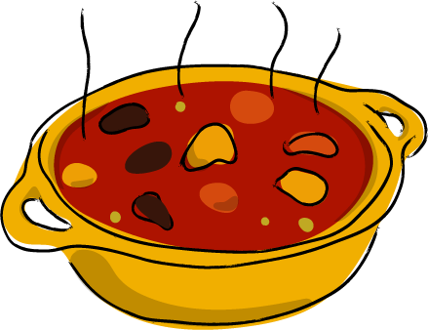
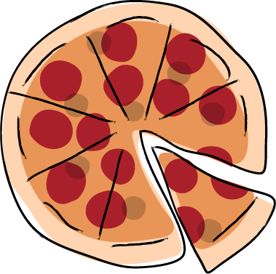
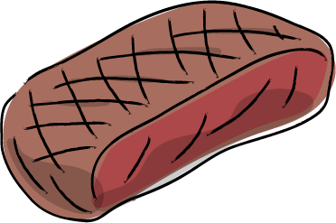
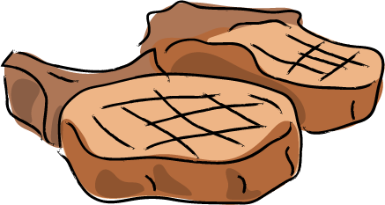
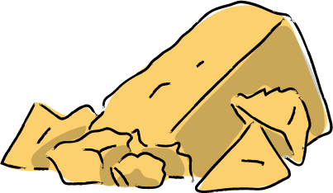
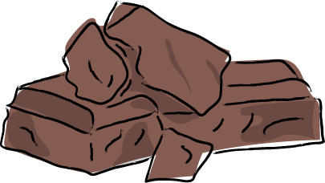
การจับคู่ไวน์กับอาหาร
เนื้อหมู เนื้อแกะ และเนื้อวัวในหม้อตุ๋นปรุงรสด้วยไวน์ หัวหอม และเครื่องเทศ
เนื้อสัตว์กลิ่นแรง เช่น เนื้อจิงโจ้หรือเนื้อกวาง เป็นต้น
พิซซ่าหน้าซาลามีหรือพาสต้าหน้าซอสเนื้อรากู
SHIRAZ
เนื้อบาร์บีคิวหรือเนื้อย่างโรยพริกไทย
ชีสเปลือกแข็งรสเข้ม อย่างเช่น เชดด้า, เพคอริโน หรือพาร์มีซาน และเกาด้ารมควัน
ช็อกโกแลตดำ
(ปริมาณโกโก้ 70%)

Slide 48
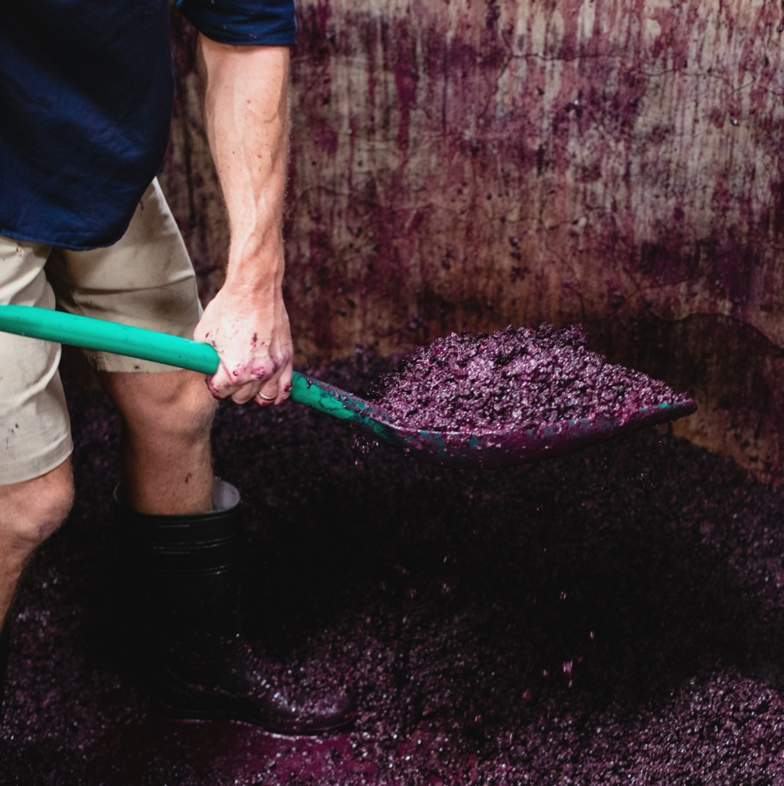
มีความแตกต่างหลากหลาย
ดั่งประเทศที่ผลิตมันขึ้นมา
ไวน์ชีราซอันล้ำเลิศของประเทศออสเตรเลียเป็นการแสดงออกถึงสถานที่ เป็นไวน์ที่กลั่นจากแตร์รัวร์, ภูมิอากาศ และชุมชนไวน์ที่ไม่เหมือนใคร
ผู้ผลิตไวน์ของเรามีความอยากรู้อยากเห็นโดยธรรมชาติทําให้แนวคิดเก่า ๆ สมบูรณ์แบบและเล่นกับแนวคิดใหม่ ๆ เพื่อสร้างสิ่งที่พิเศษ และนั่นคือสิ่งที่ทําให้อนาคตของชีราซน่าตื่นเต้นมาก

Slide 49

ขอบคุณ
Notes:
หากต้องการเรื่องราวนำเสนอพร้อมเครื่องมือและทรัพยากรข้อมูล สามารถศึกษาค้นคว้าได้ที่เว็บไซต์ www.australianwinediscovered.com
หรือหากมีคำถาม สามารถติดต่อทางอีเมล์ได้ที่ discovered@wineaustralia.com

